Slide 1
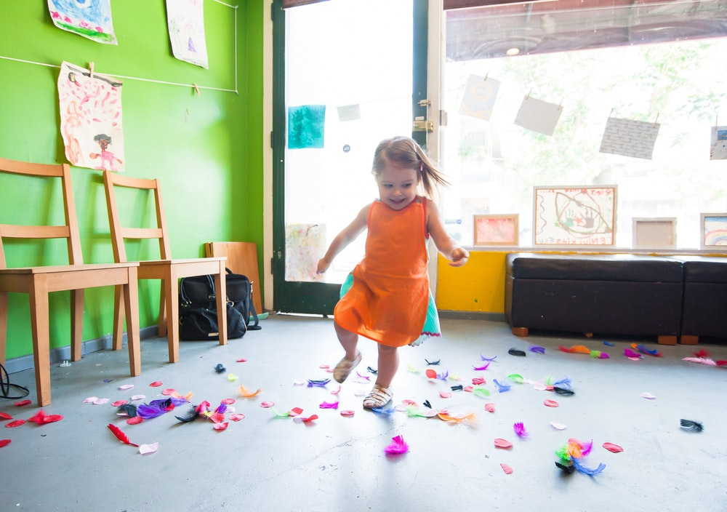
Safer Internet in der Elementarpädagogik
Ideen und Anregungen
Bild: Saferinternet.at, CC-BY-NC 4.0
Notes:
Saferinternet.at unterstützt Kinder, Jugendliche, Eltern und Lehrende beim sicheren, kompetenten und verantwortungsvollen Umgang mit digitalen Medien. Auf der Website www.saferinternet.at finden sich aktuelle Informationen und Tipps, kostenlose Broschüren und Materialien zum Download, Beratungsangebote sowie das Veranstaltungsservice. Die Initiative wird im Auftrag der Europäischen Kommission im Rahmen des CEF/Telecom-Programms umgesetzt.
Bild: Saferinternet.at, CC-BY-NC 4.0

Slide 2



Saferinternet.at
  147 Rat auf Draht
Stopline
www.saferinternet.at
www.rataufdraht.at
www.stopline.at
Beratungsangebot
Notes:
Saferinternet.at: Infos, Tipps und Materialien zur sicheren Internet- und Handynutzung für Eltern, Lehrende und SchülerInnen. Veranstaltungsservice zum Buchen von Workshops für SchülerInnen, Lehrende und Eltern. Broschürenservice mit kostenlosen Infomaterialien, Unterrichtsmaterialien, Ratgebern und Broschüren zum Bestellen und Downloaden. Aktuelle Infos auch unter facebook.com/saferinternetat, twitter.com/saferinternetat, instagram.com/saferinternet.at oder auf Snapchat unter @saferinternetat. Der Eltern-Videoratgeber „Frag Barbara!“ unterstützt Eltern bei der Erziehung im Zeitalter von Internet und Handy: www.fragbarbara.at
147 Rat auf Draht: Die kostenlose, anonyme 24h-Telefonhotline für Kinder und Jugendliche unter der Nummer 147 (ohne Vorwahl) steht auch Eltern und anderen Bezugspersonen zur Verfügung. Auf der Website www.rataufdraht.at gibt es Tipps & Informationen für Jugendliche und ihre Eltern (www.rataufdraht.at/eltern), u.a. rund um das Thema „Handy & Internet“. Jeden Freitag und Dienstag wird von 18-20 Uhr Beratung per Chat angeboten, zusätzlich kann Online-Beratung über ein Formular in Anspruch genommen werden.
Stopline: Anonyme Meldestelle gegen Kinderpornografie und Nationalsozialismus im Internet unter www.stopline.at

Slide 3











Tipps & Infos
Broschürenservice
Veranstaltungsservice
www.saferinternet.at
www.saferinternet.at/
broschuerenservice
www.saferinternet.at/
veranstaltungsservice
Privatsphäre-Leitfäden
Tests und Quiz
Vorlesegeschichten
www.saferinternet.at/
leitfaden
www.saferinternet.at/
quiz
www.saferinternet.at/zielgruppen/lehrende/kindergarten
Informationsangebote von Saferinternet.at
Notes:
Das Informationsangebot von Saferinternet.at
Tipps & Infos: Die Website www.saferinternet.at bietet umfassende Informationen, Tipps und Tricks rund um die sichere Internet- und Handynutzung für Eltern, Lehrende, Jugendliche, JugendarbeiterInnen und SeniorInnen. Tagesaktuelle Infos gibt es auch auf Facebook (facebook.com/saferinternetat), Instagram (instagram.com/saferinternet.at), Twitter (twitter.com/saferinternetat) oder auf Snapchat unter @saferinternetat.
Broschürenservice: mit kostenlosen Infomaterialien, Unterrichtsmaterialien, Ratgebern und Broschüren zum Bestellen und Downloaden unter www.saferinternet.at/broschuerenservice
Veranstaltungsservice: zum Buchen von Workshops für SchülerInnen, Lehrende und Eltern unter www.saferinternet.at/veranstaltungsservice
Privatsphäre-Leitfäden: Praktische Schritt-für-Schritt-Anleitungen für mehr Sicherheit und Privatsphäre in beliebten Sozialen Netzwerken www.saferinternet.at/privatsphaere-leitfaeden
Tests und Quiz: für Eltern, Kinder und Jugendliche rund um die sichere Internet- und Handynutzung www.saferinternet.at/quiz
Vorlesegeschichte: Geschichten für Kindergartenkinder, die sichere und kompetente Mediennutzung altersgerecht vermitteln

Slide 4
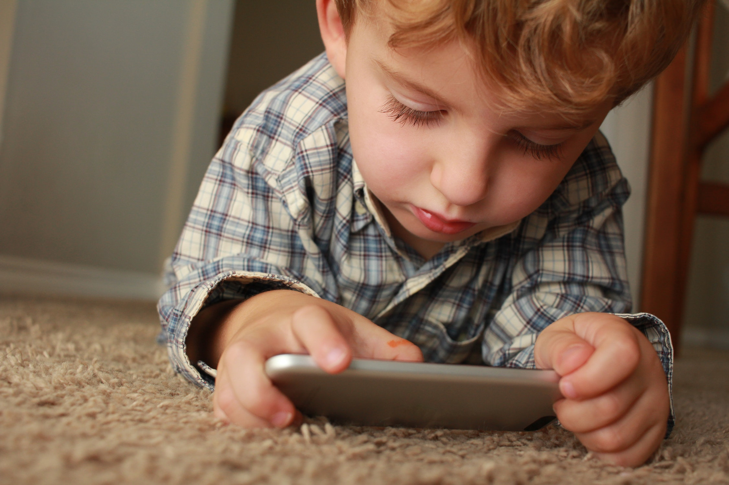
Bild: Hal Gatewood / Unsplash
Der Einstieg beginnt früh
Notes:
72 Prozent der 0- bis 6-Jährigen im Internet
Durchschnittlich kommen die Kinder im Alter von einem Jahr erstmals mit digitalen Medien in Kontakt
digitale Hauptbeschäftigungen sind Videos anschauen (73 %), Fotos anschauen (61 %), Musik hören (58 %) und Spiele spielen (51 %)
Die Hälfte der Kinder nutzt dazu das Gerät ihrer Eltern, 28 Prozent ein Familien-Gerät. 22 Prozent der Kinder unter 6 Jahren haben bereits ein eigenes Gerät zur Verfügung.
(Ergebnisse stammen von der Studie zum Safer Internet Day 2020)
https://www.saferinternet.at/news-detail/neue-studie-72-prozent-der-0-bis-6-jaehrigen-im-internet/

Slide 5
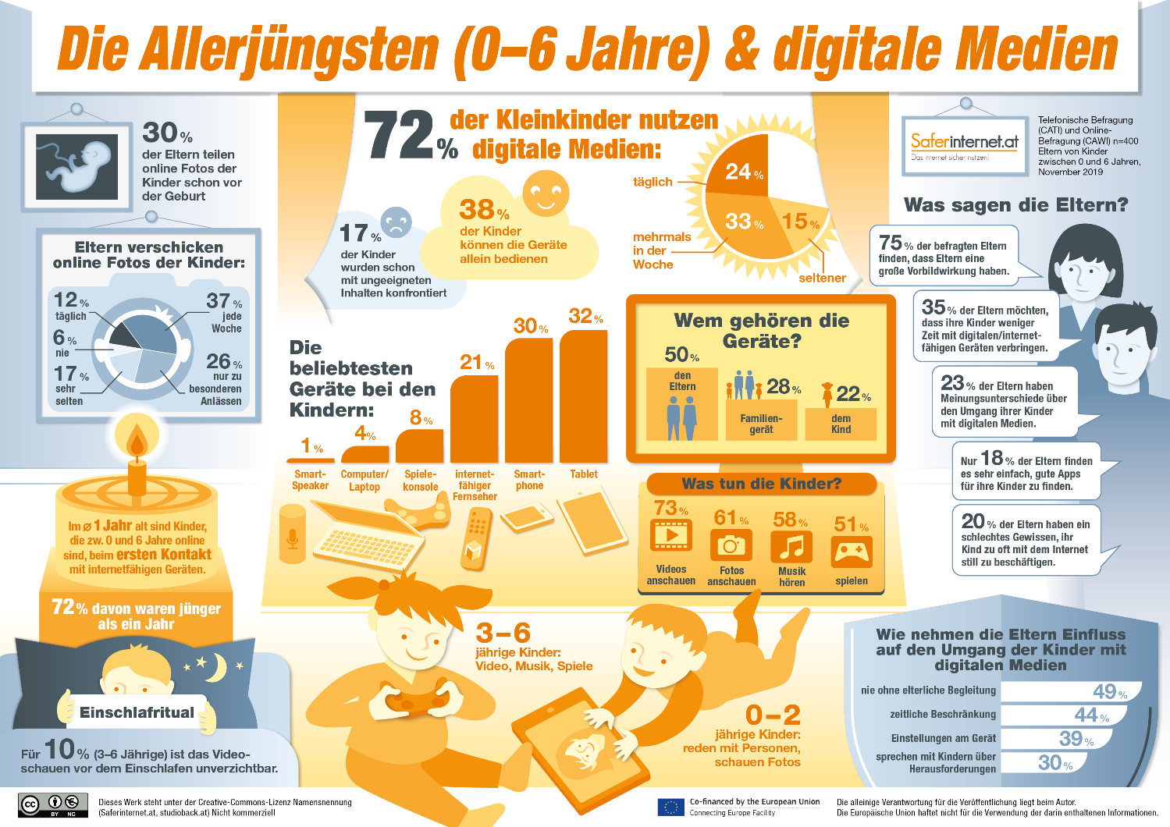
Die digitale Welt

Slide 6
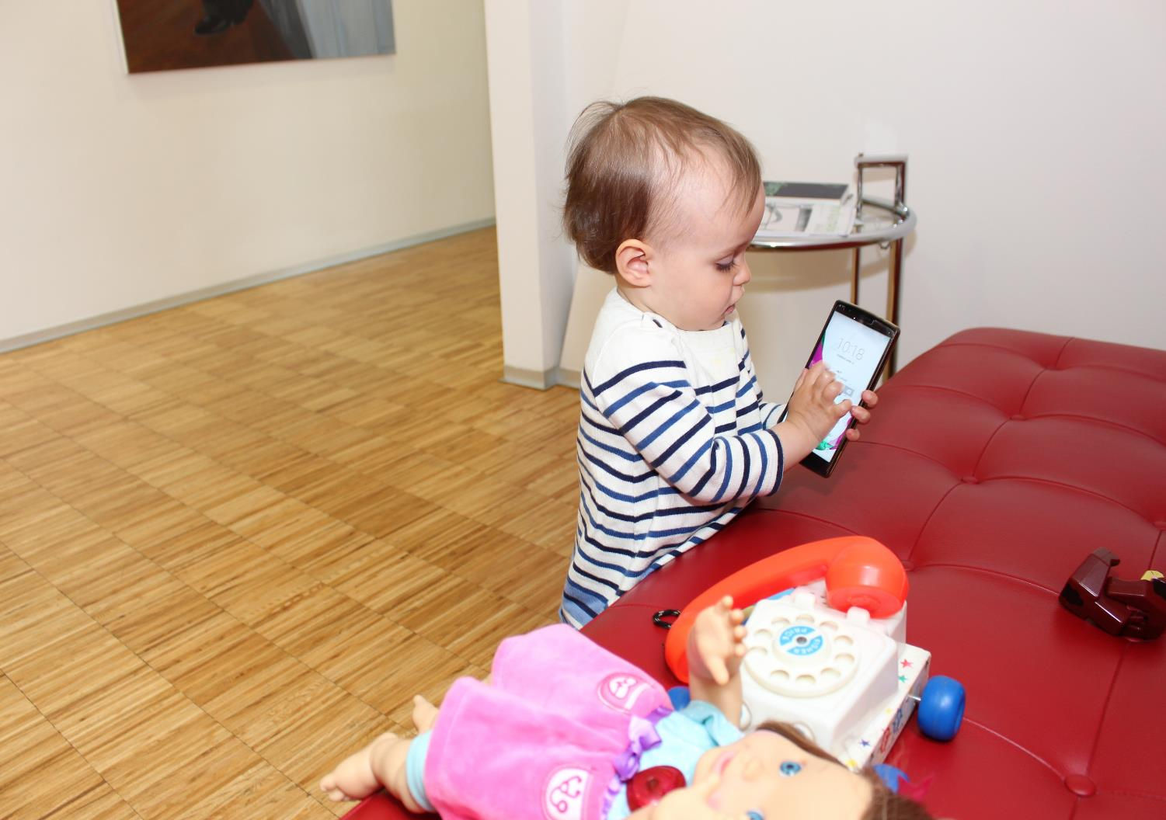
Bild: Saferinternet.at
Themen für Kindergartenkinder
Notes:
Wichtige Themen für Kindergartenkinder:
Angst: Umgang mit angteinflößenden Inhalten im Internet lernen
Ungeeignete Inhalte: Vor allem junge Kinder sollten auf keinen Fall im Internet alleine gelassen werden (auch nicht auf YouTube!)
Ja/Nein: Welche Aussagen im Internet sind „wahr“, welche „falsch”, welchen kann man mit „Ja“ zustimmen, welchen nicht? Es ist für Kinder überhaupt nicht einfach, im Internet zwischen „Ja“ und „Nein“ zu unterscheiden. Denn „Ja“ und „Nein“ heißen im Internet oft anders, z.B. „OK“, „Weiter“, „Abbrechen“ etc. Hier müssen Eltern helfen!
Passwörter: Wie sieht ein sicheres Passwort aus? Wie geht man mit Passwörtern um?
Identitäten online und im „realen“ Leben: Welche Informationen darf man im Netz von sich preisgeben? Wer steckt hinter anderen Personen im Netz?
Kosten erkennen: Welche Inhalte sind wirklich kostenlos, für welche muss ich zahlen?
Exzessives Spielen und exzessive Nutzung von Geräten: Hier ist es wichtig, mit dem Kind gemeinsame Regeln zu entwickeln. Kinder erkennen oft selbst ihre Grenzen. Unterstützen kann man sie als Eltern, indem man Alternativen anbietet.
Umgang miteinander: Wie geht man mit anderen Menschen im Netz um?
Urheberrechte/Recht am eigenen Bild: Wer darf was und wen fotografieren? Welche Rechte haben Kinder?
Umgang mit persönlichen Daten: Welche Informationen können bedenkenlos veröffentlicht werden, welche behält man besser für sich?

Slide 7

Mit den eigenen körperlichen Grenzen umgehen: Wann wird es zu viel?
Mit Langeweile umgehen: Was kann ich tun, wenn mir fad ist?
Mit Gruppendruck umgehen: Wie kann ich sagen, dass ich nicht mitmachen will?
Mit Ängsten umgehen: Was kann ich tun, wenn ich nicht schlafen kann?
Mit Vorbildern umgehen: Ich möchte auch Fotos machen und spielen, wie mein Papa.
Themen für Kindergartenkinder

Slide 8
Mit Fotos umgehen: Posen und Mitbestimmen können/ Recht am eigenen Bild
Kostenfallen und Werbung in Spielen: Was kann echtes Geld kosten?
Mit Gefühlen umgehen: Wie mit positiven und negativen Gefühlen umgehen?
Regeln in Familien und im Kindergarten: Welche Regeln haben wir?
Themen für Kindergartenkinder

Slide 9
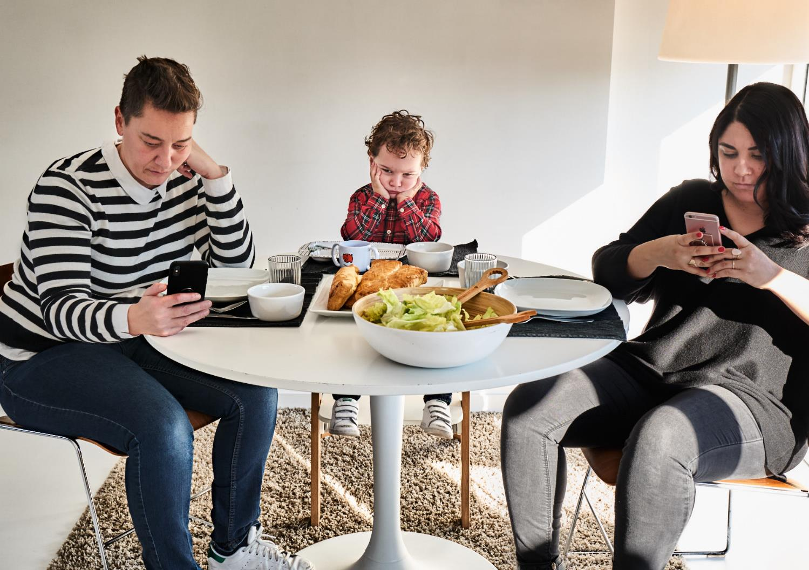
Bild: CC-BY 4.0 Service National de la Jeunesse (BEE SECURE)
Wer kümmert sich um mich?
Notes:
Handys der Eltern = Konkurrenz. Vor allem die Jüngsten nehmen die Handys der Eltern oft als Konkurrenz wahr. Eltern nehmen auch eine Vorbildwirkung ein und sollten bewusst handyfreie Zeiten einplanen, in sie sich ausschließlich mit dem Kind beschäftigen und nicht vom Handy abgelenkt werden.
Mehr: Handbuch Medien in der Familie https://www.saferinternet.at/fileadmin/categorized/Materialien/Medien_in_der_Familie.pdf

Slide 10

Bild: brazma / pixabay
Unangenehme Bilder
Notes:
Scheinbar unbegründete Angst vor Monstern und anderen Gruselwesen ist normal. Damit diese Ängste bewältigt werden können und sie die Kinder nicht vom Schlafen abhalten, ist es wichtig, diese zu verarbeiten und zu besprechen.
Kinder stoßen häufig durch andere Kinder oder ältere Geschwister auf Inhalte, die ihnen Angst machen. Nicht immer ist jemand direkt verantwortlich: Auch beim Spielen oder bei unkontrolliertem Surfen können Kinder auf unangemessene Inhalte
stoßen. Problematisch sind hier zum Beispiel Plattformen wie YouTube: Immer wieder kommt es vor, dass an sich harmlose Kinderserien mit verstörenden Inhalten „angereichert“ werden!
Die Nutzung von Kinderschutzanwendungen hilft, aber ACHTUNG es besteht immer ein Restrisiko, dass Kinder mit Inhalten in Berührung kommen, denen sie (noch) nicht gewachsen sind. WICHTIG: Kinder nicht bei der Mediennutzung alleine lassen!
Vorsicht auch bei der Autoplay-Funktion auf YouTube: Damit wird nach Ende eines Videos automatisch ein neues Video gestartet.
Was tun gegen Angst?
Diskutieren: Was kannst du (Kind) tun wenn dir ein Bild Angst macht? (z.B. das Bild schließen, mit jemandem reden etc.)
Übung: Mein Mittel gegen die Angst (Unterrichtsmaterial: Safer Internet im Kindergarten, S. 11)
Vorlesegeschichte: „Aufpoppen“ https://www.saferinternet.at/zielgruppen/lehrende/kindergarten/die-drei-freunde-eine-vorlesegeschichte/#c4695

Slide 11

Bild: 3D_Maennchen / pixabay
Spuren im Netz
Notes:
Welche Spuren hinterlasse ich im Netz? Welche möchte ich hinterlassen? Wie erkenne ich andere Personen im Internet?
Diese Themen müssen mit Kindern immer wieder besprochen werden – auch wenn sie es nicht immer in der Hand haben und es oft sehr abstrakt ist.
Mehr: https://www.saferinternet.at/news-detail/welche-daten-werden-im-internet-gesammelt/
Für KindergartenpädagogInnen: Es ist wichtig, dass die Kindergartenpädagoginnen und -pädagogen – nicht nur bei besonderen Ereignissen (z. B. dem Besuch von externen ExpertInnen oder PolitikerInnen) – eine schriftliche Erlaubnis der Eltern einholen, bevor sie Fotos oder andere persönliche Informationen veröffentlichen. Ganz unabhängig davon ist darauf zu achten, dass nur jene Informationen veröffentlicht werden, die den Kindern auch in ihrem späteren Leben nicht schaden.
Die Begriffe „öffentlich“ und „privat“ verstehen Kindern besser, wenn dazu konkreten Bildern erzeugt werden: „Irgendwelche Freunde von Oma und Opa aus einem anderen Land können das sehen!“, „Es ist, als ob dein Name auf der Eingangstür vom Kindergarten steht.“, „Sogar irgendwelche fremden Menschen auf der Straße haben Zugriff auf diese Informationen.“

Slide 12
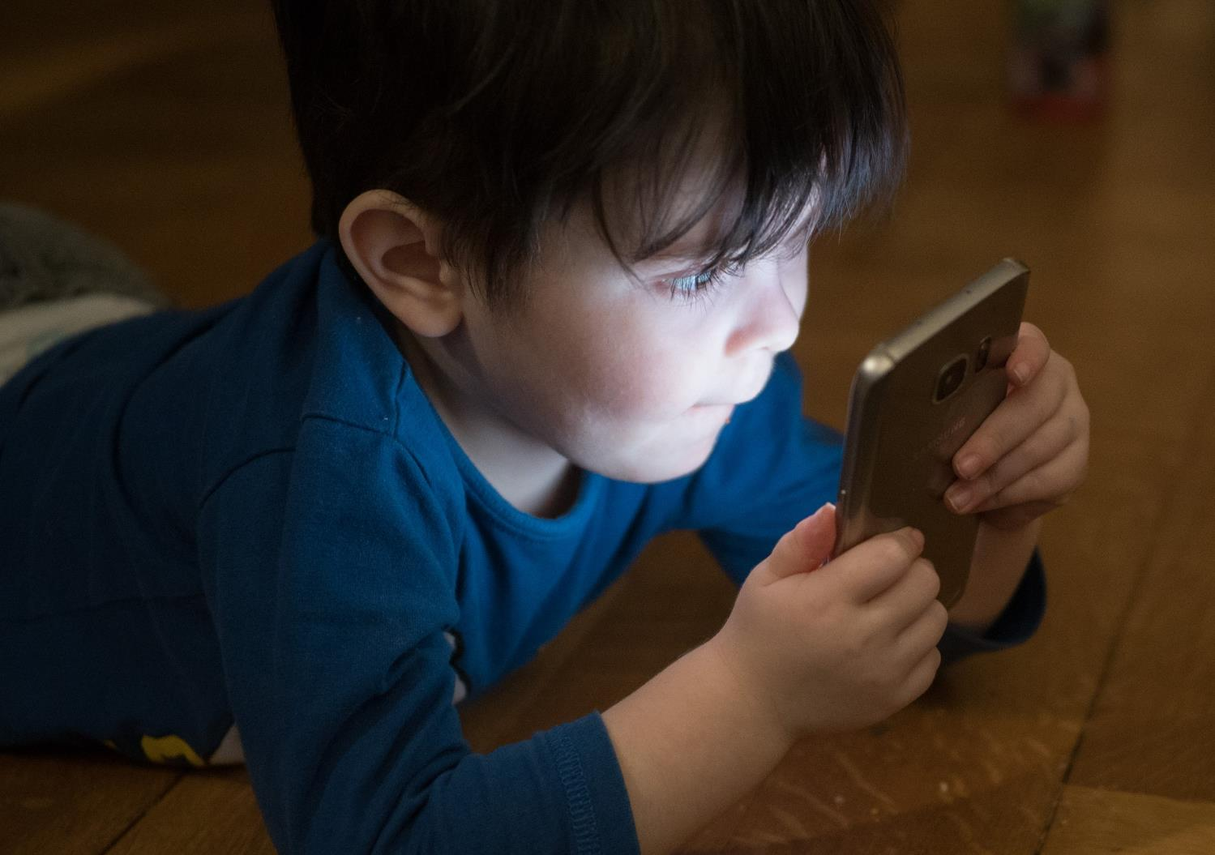
Bild: Andi_Graf / pixabay
Babysitter YouTube?
Notes:
Kind niemals allein lassen
Kinder nicht mit YouTube ablenken, andere Lösung finden
sich bewusst machen, das Kinder auf YouTube auch auf unangemessene Inhalte stoßen
Autoplay-Funktion deaktivieren, da unpassende Videos kommen können
Alternativen zu YouTube finden
„Die Seite mit dem Elefanten“ → https://www.wdrmaus.de/elefantenseite/
KIKA → https://www.kika.de/index.html
Streaming-Dienste Netflix, Maxdome, Amazon
Vorher vereinbaren, wie lang das Kind Videos, Filme oder Serien (z. B. nur 2 Folgen) sehen darf
Youtube Kids (Handyapp) als Alternative zu Youtube
Eltern können Sicherheitseinstellungen tätigen
Eigene Konten für Kinder erstellen (mit Google-Konto anmelden)
Unterschiedliche Alterskategorien wählbar
Eigene Videoliste erstellbar (dann werden nur diese Videos abgespielt)
Werbung (außer YouTube-Premium-NutzerInnen)
Sicherheitscode kann festgelegt werden
Timer setzen

Slide 13

Bild: Luis Aguila / Unsplash
Exzessive Nutzung digitaler Geräte
Notes:
Digitale Geräte sind für Kinder ähnlich verlockend wie Süßigkeiten
Von exzessiver Nutzung spricht man, wenn Kinder ein Gerät sowohl zeitlich als inhaltlich sehr ausgiebig nutzen.
Achtung: Exzessive Nutzung ist nicht automatisch mit einer Suchterkrankung gleichzusetzen. So können Kinder für eine bestimmte Zeit von digitalen Geräten gefesselt sein, sich dann aber wieder problemlos anderen Dingen zuwenden. Welches Ausmaß gefährlich ist und süchtig machen kann, ist von Kind zu Kind unterschiedlich. Wichtig ist, dass Eltern darauf achten, Kindern reichlich Alternativen zu bieten, um Langeweile zu überwinden.
Übung für Kindergartenkinder die eigene körperlichen Grenzen zu erkennen: Unterrichtsmaterial Safer Internet im Kindergarten, S. 25

Slide 14
Nicht alles ist Sucht! Nur ein sehr kleiner Teil der Personen, die sehr viel Zeit am Computer oder mit dem Handy verbringen, sind auch wirklich krankhaft süchtig.
Sucht ist eine Krankheit, aus der man selbst nicht herauskommt.
Hinweise sind verändertes Verhalten über einen langen Zeitraum hinweg:
  Einengung des Verhaltensspielraumes: Nichts anderes geht mehr
  Kontrollverlust: Verhaltensänderung gelingt nicht
  Toleranzentwicklung: Dosis wird gesteigert
  Entzugserscheinungen: Unruhe, Aggressivität
  Negative soziale Konsequenzen: Schwierigkeiten in der Schule, in der Arbeit, in der Familie oder im Freundeskreis
Wann wird es zu viel?
Notes:
Von exzessiver Nutzung spricht man, wenn Kinder ein Gerät sowohl zeitlich als inhaltlich sehr ausgiebig nutzen.
Achtung: Exzessive Nutzung ist nicht automatisch mit einer Suchterkrankung gleichzusetzen. So können Kinder für eine bestimmte Zeit von digitalen Geräten gefesselt sein, sich dann aber wieder problemlos anderen Dingen zuwenden.
Welches Ausmaß gefährlich ist und süchtig machen kann, ist von Kind zu Kind unterschiedlich. Wichtig ist, dass Eltern darauf achten, Kindern reichlich Alternativen zu bieten, um Langeweile zu überwinden.
Kinder müssen mit der Unterstützung ihrer Eltern lernen, wann es genug ist. Sie müssen lernen, ihre Grenzen zu erkennen und die Gefühle die Medien auslösen, einschätzen. Es ist auch wichtig Alternativen aufzuzeigen. Die allgemeine Aufforderung „etwas anderes zu machen“ reicht nicht aus.

Slide 15
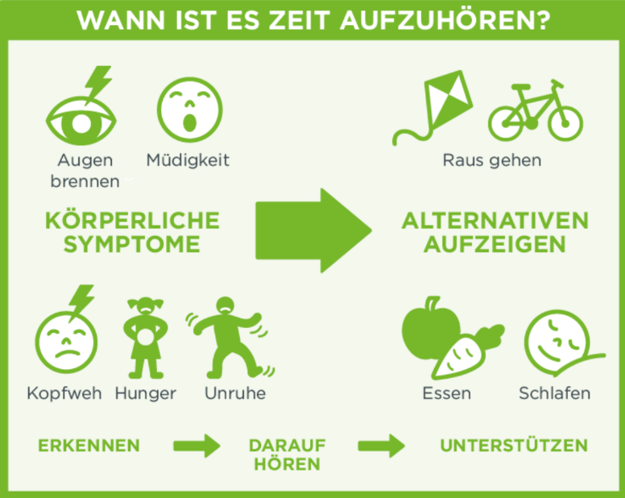
Wann wird es zu viel?
Notes:
Wie erkennst du, wann du genug Zeit vor dem Computer oder mit dem Smartphone verbracht hast? Was kannst du dann tun?
Alternativen zu Bildschirmen thematisieren → z.B. Bewegung!
Hinweis: Der Alternativplan sollte sofort ausgeführt werden! Zum Beispiel mit alle Kindern hüpfen, Wasser trinken etc.

Slide 16
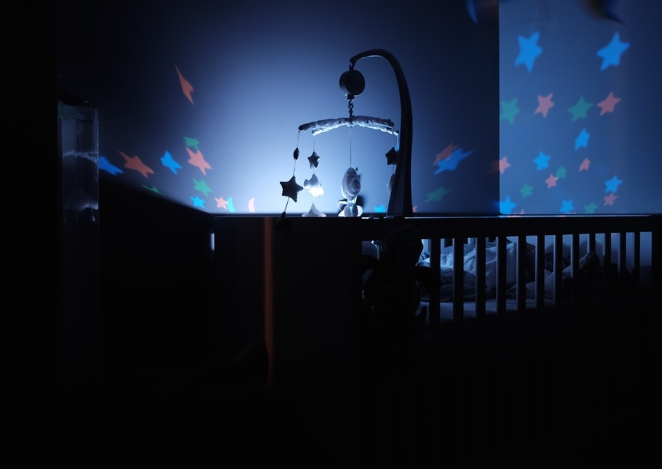
Bild: Bastien Jaillot / Unsplash
Digitale Geräte in der Nacht

Slide 17
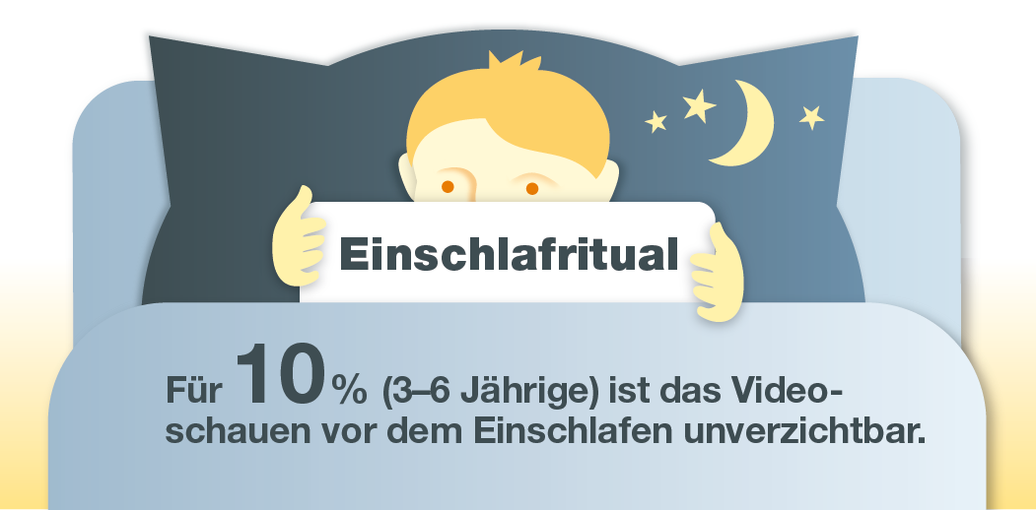
Digitale Geräte in der Nacht

Slide 18
Zeit zum Schlafen
Geräte außerhalb des Kinderzimmers
Technische Lösungen helfen bei der Umsetzung
Digitale Freizeit in der Nacht
Mit Ängsten umgehen können
Digitale Geräte in der Nacht

Slide 19


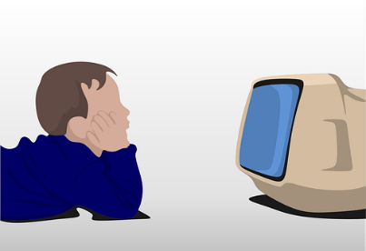





Bild: NeONBRAND / Unsplash
Regeln visualisieren
Notes:
Es ist wichtig, klare Regeln für den Umgang mit digitalen Geräten festzulegen. Was dürfen die Kinder und was nicht?
Zum Beispiel können medienfreie Mahlzeiten vereinbart werden – diese müssen für alle Familienmitglieder und auch für Medien wie Bücher, Zeitung oder Fernsehen gelten! Legen Sie ein Zeitlimit für die Mediennutzung fest.
Gestalten Sie Regeln gemeinsam mit dem Kind, Kreativität darf nicht zu kurz kommen.

Slide 20
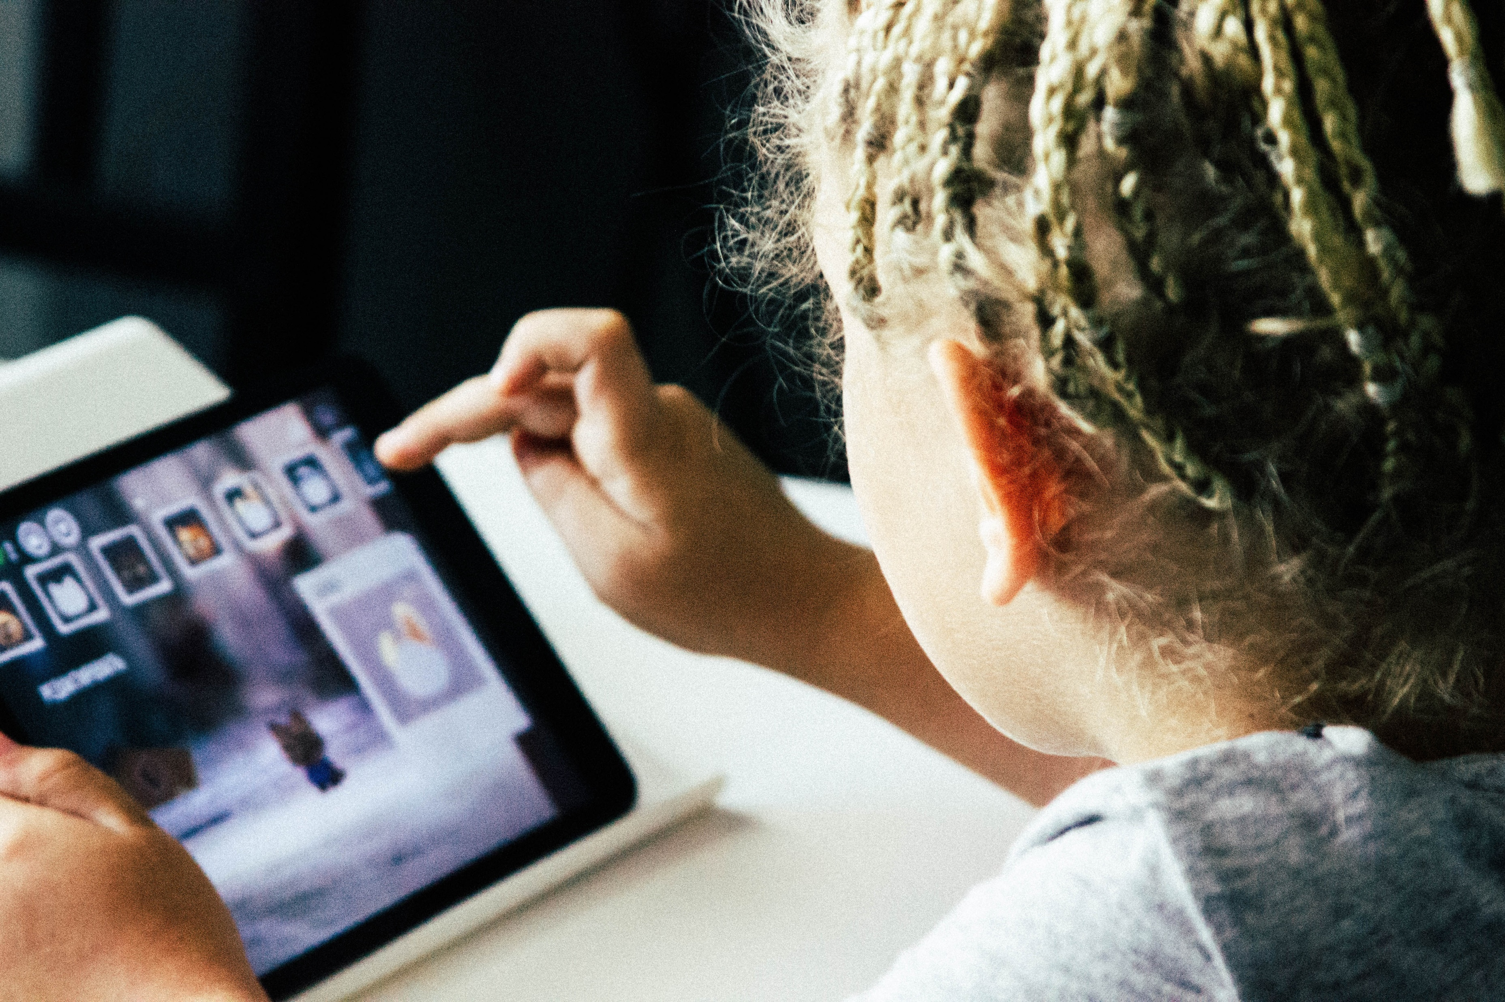
Bild: Igor Starkov / Unsplash
Digitale Spiele
Notes:
Ab welchem Alter ein Spiel geeignet ist, hängt sehr stark davon ab, wie gut sich ein Kind konzentrieren kann. Es gibt also keine allgemeingültigen Regeln! Überlegen Sie bei jedem Spiel, ob es bereits für Ihr Kind geeignet ist. Für die meisten Spiele gibt es eine gesetzliche Altersempfehlung, an der man sich orientieren kann.
Achtung: Dabei bitte nicht von den eigenen Bedürfnissen ausgehen – auch Kinder haben Wünsche, die ernstgenommen werden sollten.
Vor allem das Spielen am Smartphone ist bei Kindergartenkindern beliebt. Folgendes sollte jedoch beachtet werden:
Wenige, dafür gute Angebote/Apps wählen
Lernspiele
Kostenpflichtige Apps oftmals besser, da der Datenschutz besser und unpassende Werbung weniger wahrscheinlich ist
In-App-Käufe und Content-Dienste sperren
Sich bewusst machen, das in (gratis) Apps Werbung eingespielt wird, die für Kinder ungeeignet ist (z. B. Werbung für einen Horrorfilm)
Inhalte (z. B. Chats) mit einem Passwort schützen. So können Kinder auch nicht versehentlich Nachrichten und Co. entdecken
Mehr zu Kinderschutz im Internet: https://www.ispa.at/index.php?eID=tx_securedownloads&u=0&g=0&t=1576837261&hash=f0bdf43af0afb5c20bc095911d2587c778ac3c7e&file=fileadmin/content/5_Wissenspool/Brosch%C3%BCren/TechnischerKinderschutz/201901_Technischer_Kinderschutz_im_Internet.pdf
Manchmal können Spiele den Kindern auch Angst machen. Es ist daher wichtig, diese im Auge zu behalten und immer wieder nachzufragen, wie ihre Spielerfahrungen sind. Erwachsene sollten deutlich machen, dass ihr Kind jederzeit mit ihnen sprechen kann, sollte es sich fürchten oder mit einem Spiel überfordert fühlen. Eine ablehnende Haltung dem Spiel gegenüber kann dazu führen, dass das Kind sich in Zukunft nicht mehr an seine Eltern wendet.
PEGI-Symbole:
Faust: Das Spiel enthält Gewaltdarstellungen oder verherrlicht/verharmlost Gewalt
Sprechblase: Spiel verwendet Schimpfwörter
Spinne: Spiel bereitet kleinen Kindern Angst oder ist gruselig
Männer-Frauen: Spiel zeigt Nacktheit und/oder sexuelle Handlungen oder spielt auf sexuelle Handlungen an
Spritze: Spiel bezieht sich auf Drogenkonsum oder zeigt diesen
Personengruppe: Spiel zeigt Diskriminierung oder Spielinhalt fördert Diskriminierung
Würfel: Spiel fordert zum Glücksspiel auf oder gibt Anleitung dazu
Weltkugel: Spiel kann online gespielt werden
3, 7, 12, 16, 18: Altersfreigabe laut Jugendschutzgesetz (in Wien müssen Spiele verpflichtend gekennzeichnet sein) – die Alterskennzeichnung bezieht sich nur auf den Jugendschutz, nicht auf die Spielbarkeit!
Achtung: Internetspiele ungleich Browserspiele!
Informationen zu empfehlenswerten Computerspielen für verschiedene Altersstufen: www.bupp.at
Übung: Frage an die Kinder: Warum gibt es eigentlich Altersgrenzen?

Slide 21
Interessieren Sie sich für die Lieblingsspiele Ihres Kindes!
Probieren Sie alle Spiele ruhig selbst aus, um sinnvolle Regeln vereinbaren zu können!
Vereinbaren Sie Regeln, z.B. über die Spieldauer bzw. vereinbaren Sie allgemein Bildschirmzeit!
  Bis 18 Monate möglichst vermeiden
  Maximal 10-15 Min. am Stück
  Kinder nicht dabei alleine lassen
  Kindgerechte Inhalte
  4-6 Jahre: Maximal 20 Minuten am Stück
  Nicht mehr als 1h/Tag
Achten Sie auf die PEGI-Alterskennzeichnung!
Gute Computerspiele: www.bupp.at
Digitale Spiele
Notes:
Informationen zu empfehlenswerten Computerspielen für verschiedene Altersstufen: www.bupp.at
Tipps für Eltern
Interessieren Sie sich für die Lieblingsspiele
Ihres Kindes!
Probieren Sie alle Spiele ruhig selbst aus,
um sinnvolle Regeln vereinbaren zu können!
Vereinbaren Sie Regeln, z.B. über die Spieldauer bzw. vereinbaren Sie allgemein Bildschirmzeit!
Bis 18 Monate: möglichst vermeiden, jedoch maximal 10-15 Minuten am Stück und keinesfalls alleine lassen
4-6 Jahre: maximal 20 Minuten am Stück, nicht mehr als 1 Stunde pro Tag
Für 3-6-Jährige: Lernspiele nutzen
Achten Sie auf die PEGI-Alterskennzeichnung!
Gute Computerspiele: www.bupp.at

Slide 22
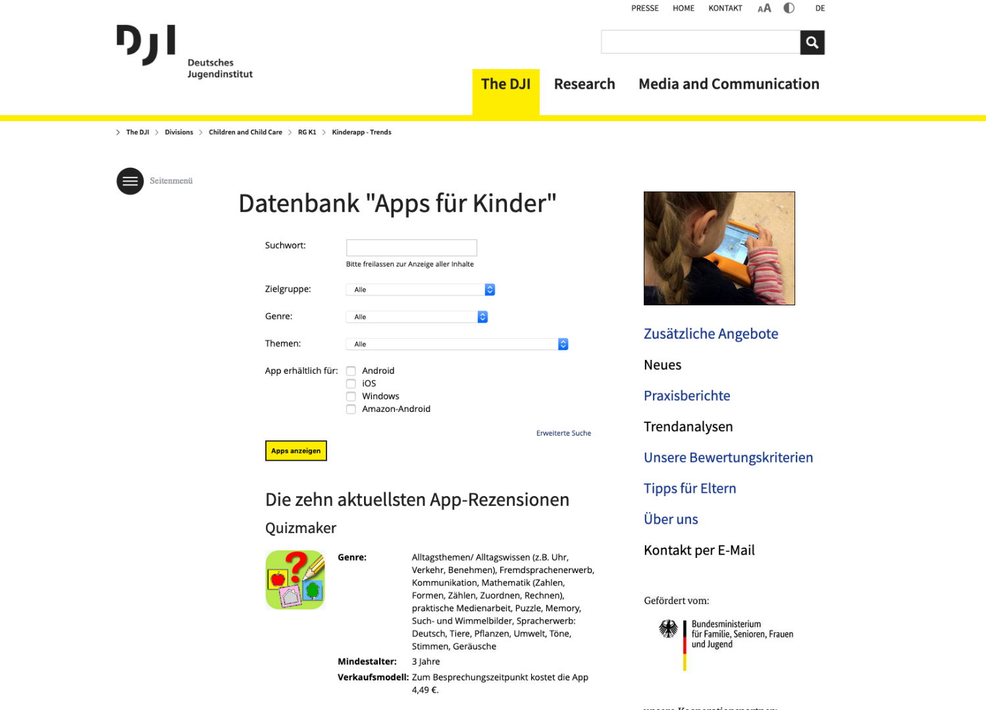
Gute Apps für Kinder
Notes:
https://www.dji.de/ueber-uns/projekte/projekte/apps-fuer-kinder-angebote-und-trendanalysen/datenbank-apps-fuer-kinder.html

Slide 23


Empowering:
Stützt Kinder in ihrer Entwicklung
Fesselnd
Anregend zum Selbsttun
Sicher
Inhalte, Kosten, Zeit
Kriterien für gute Apps
Notes:
Gute Apps/Spiele sind:
Ermächtigend: fördern die Entwicklung
Fesselnd
Anregend
Sicher: altersgerechte Inhalte, keine unerwarteten Kosten, zeitlich eingeschränkt
App-Tipps:
Die ElefantenApp: speziell für die Zielgruppe der 3- bis 6-Jährigen entwickelt und werbefrei
KiKANiNCHEN: Exploratives Spielen und experimentieren

Slide 24

Bild: Pixelkult / pixabay
Risiken in Apps
Notes:
Was ist an Apps problematisch?
Kosten: Durch Apps können schnell intransparente Kosten entstehen. Diese können auch über die Telefonrechnung abgebucht werden (=WAP-Billing). Ist man in eine WAP-Billing-Falle getappt, sollte man die Rechnung beim Mobilfunkanbieter beeinspruchen und die RTR-Schlichtungsstelle einschalten.
Werbung: Ist für Kinder nicht immer zu erkennen, vor allem dann, wenn sie zu In-App-Käufen führt.
Personalisierte Werbung: Nutzen Kinder Apps auf dem Gerät der Eltern, wird unpassende Werbung eingespielt, die Kinder möglicherweise verstört (z. B. Spiele oder Apps mit Gewaltelementen oder angstmachenden Figuren). Die Werbung ist an das Surfverhalten eines Erwachsenen angepasst!
Unerwünschte Kontaktaufnahme: Ist vor allem in Chats von Spielen problematisch.
In-App-Käufe: Am besten in den Handy-Einstellungen deaktivieren bzw. mit einem Passwort schützen.

Slide 25

Bild: Tim Gouw / Unsplash
Kreative Nutzung der digitalen Medien fördern
Notes:
Nutzen Sie unterschiedliche Apps oder Programme, mit denen Sie GEMEINSAM MIT DEM KIND z. B. Fotos bearbeiten, Comics erstellen, ein Fotobuch digital gestalten, Kurzvideos aufnehmen, Zeichnen, Fotos mit Filter oder anderen Elementen (Sticker, Emojis…) versehen. Eine derartige Mediennutzung macht nicht nur Spaß, sondern fördert auch die Kreativität.
WICHTIG: Kinder dabei NICHT alleine lassen, sondern Medien nur unter Aufsicht nutzen und das Zeitlimit beachten (Regel aufstellen wie lang eine bestimmte App genutzt werden darf!)

Slide 26
Lassen Sie Ihr Kind bei der Mediennutzung nicht allein!
Fotobearbeitung
Videos erstellen und weiterverarbeiten
Trickfilme
Zeichnen
Augmented reality, z. B. http://www.quivervision.com/coloring-packs/
Kreative Nutzung der digitalen Medien fördern
Notes:
Wie kann ich Kinder mit Medien zum aktiven Tun bringen?
Zeigen Sie dem Kind Möglichkeiten der Mediennutzung auf indem Sie gemeinsam Tools ausprobieren:
Passen Sie die Aktivität den Interessen des Kindes an oder zeigen Sie bisher unbekannte digitale Möglichkeiten auf. Begeistern Sie mit Medien!
Kinder lieben es, Fotos zu bearbeiten bzw. diese mit Filter oder anderen Elementen zu schmücken. Vielleicht erlauben es ihnen ältere Geschwister (oder andere NutzerInnen), die Bearbeitungstools, die in sozialen Netzwerken wie Snapchat oder Instagram integriert sind, zu nutzen.
Es gibt Anwendungen, die es ermöglichen Comics, GIFs etc. zu erstellen. Sie können mit Ihrem Kind beispielsweise gemeinsam digital Postenkarten für bestimmte Anlässe gestalten, Zeichnen (z. B. Paint) oder Augmented reality greifbar machen.

Slide 27
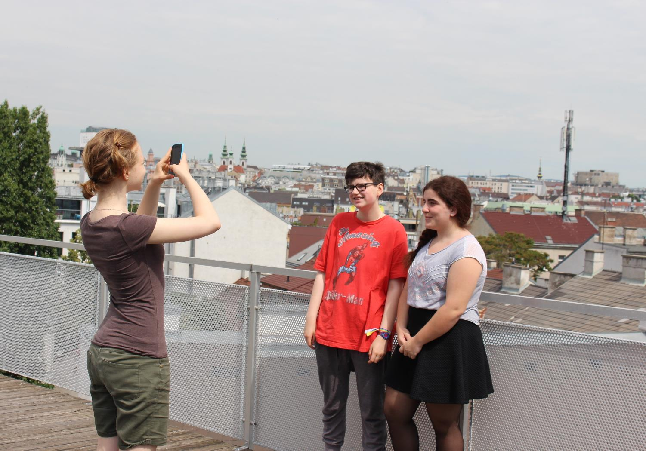
Bild: saferinternet.at
Bild: Saferinternet.at
Recht am eigenen Bild
Notes:
Recht am eigenen Bild ist bereits für Kindergartenkinder relevant
Kinder sollten schon früh lernen, dass nicht jedes Bild, das sie gemacht haben, hergezeigt oder versendet werden darf!
Frage: Wer darf welche Fotos machen? Darf die Person, die das oben gezeigte Foto aufgenommen hat, das?
Antwort: Ja! Das Mädchen darf das Foto schießen, da die beiden anderen offensichtlich damit einverstanden sind (sie posieren für das Foto). Die Person, das oben gezeigte Foto aufgenommen hat, tut ebenfalls nichts Unrechtes: Einerseits befinden sich die Personen im öffentlichen Raum, andererseits handelt es sich nicht um eine entstellende, bloßstellende oder intime Situation.
Hinweis: Auch Kinder haben ein Recht am eigenen Bild! Wenn sie nicht fotografiert werden wollen oder dagegen sind, dass ein Foto von ihnen veröffentlicht wird, ist dies unbedingt zu akzeptieren! Erwachsene haben dabei auch eine Vorbildfunktion. Wenn diese das Recht am eigenen Bild missachten, können auch die Kinder nicht lernen, wie man mit den Rechten anderer umgeht.
Eltern müssen – in der Regel bei der Anmeldung Ihres Kindes im Kindergarten – eine Zustimmung unterschreiben, mit der sie erlauben, dass ihre Kinder im Kindergarten fotografiert werden und beispielsweise in einer Publikation des Kindergartens aufscheinen. Aber auch im privaten Rahmen ist es wichtig, dass Erwachsene die Rechte der Kinder ernstnehmen und sorgfältig überlegen, welche Fotos sie in WhatsApp-Gruppen oder auf soziale Netzwerke stellen. „Herzige“ oder „lustige“ Fotos können für die abgebildeten Kinder im Jugendalter zum ernsthaften Problem werden.

Slide 28

Bild: CC BY 2.0 JORGE RAVINES / flickr
Kinderfotos ins Netz stellen?
Notes:
Nacktbilder sollten keinesfalls veröffentlicht oder versendet werden

Slide 29


Bild: #DeinKindAuchNicht / Toyah Diebel
Bild: #DeinKindAuchNicht / Toyah Diebel
Kinderfotos ins Netz stellen?
Notes:
https://deinkindauchnicht.org/
Projekt setzt sich mit der Privatsphäre und dem Datenschutz von Kindern auseinander und zeigt auf, das vielen Kindern die Entscheidung, ob ein Foto von ihnen veröffentlicht wird, abgenommen wird.
Mehr dazu: https://www.saferinternet.at/news-detail/kinderfotos-im-internet-was-duerfen-eltern0/

Slide 30


Kinderfotos ins Netz stellen?

Slide 31







Kinderfotos auf WhatsApp?
Notes:
Kinderfotos werden sehr gern per WhatsApp versendet oder in Gruppen gestellt. Auch wenn dies meist in einem kleinen und familiären Rahmen geschieht, ist nicht immer klar, wer genau diese Fotos dann sieht und verwendet. So können beispielsweise Omas oder Tanten dieses Bild als ihr WhatsApp-Profilbild einstellen und deren gesamten Kontakte erhalten Zugriff auf das Bild.
Kinder werden nicht gefragt, ob ihnen das überhaupt recht ist!
Regeln für Eltern:
Keine Nacktfotos oder andere Fotos, die dem Kind später unangenehm sein könnten versenden/veröffentlichen
Posten Sie in Familiengruppen keine Bilder, mit denen die Kinder nicht einverstanden sind! Gehen Sie mit gutem Beispiel voran und zeigen Sie ihrem Kind auf diese Weise, dass das „Recht am eigenen Bild“ respektiert werden muss.
Fragen Sie nach
Passende Vorlesegeschichte dazu: Das ist doch nicht die Oma
https://www.saferinternet.at/zielgruppen/lehrende/kindergarten/die-drei-freunde-eine-vorlesegeschichte/#c4734

Slide 32

Bild: debowscyfoto / pixabay
Cyber-Mobbing
Notes:
In der Volksschule, geschweige denn im Kindergarten ist Cyber-Mobbing in der Regel noch kein Thema, dennoch lassen sich manchmal bereits „Vorstufen“ von (Cyber-)Mobbing beobachten. Im Kindergarten kann bereits Präventionsarbeit geleistet werden. Kinder sollen es lernen, dass es ok ist, nicht alle Kinder zu mögen. Sie müssen jedoch lernen, wie man mit diesem Gefühl umgehen kann z. B. das man mit diesem Kind nicht spielen muss, aber auch nicht gemein sein darf.
Erwachsene sollten Kinder daher unbedingt ernstnehmen, wenn es von Verunglimpfungen erzählt! Dabei können sie im Gespräch versuchen herauszufinden, ob es sich tatsächlich um Mobbing handelt (gezieltes Fertigmachen über einen längeren Zeitraum hinweg) oder um harmlosere Streitereien.

Slide 33
Rede darüber!
Vertrauensperson, 147 Rat auf Draht
Sichere Beweise!
Screenshots, Nachrichten speichern
Bleib ruhig!
Lass dich nicht provozieren
Melde, wenn es zu viel wird!
Betreiber, Behörden, Schule
Cyber-Mobbing
Notes:
Rede darüber: Vertrauenperson, 147 Rat auf Draht
Sichere Beweise! Screenshots, Nachrichten speichern
Bleib ruhig! Lass dich nicht provozieren
Melden, wenn es zu viel wird! Betreiber, Behörden, Schulen

Slide 34

Bild: falco / pixabay
Miteinander streiten
Notes:
Kinder müssen lernen, miteinander zu streiten – auch innerhalb der Familie. Es ist daher nicht sinnvoll, alle Streitereien unter Geschwistern immer sofort zu unterbinden. Kindergartenkinder können anhand von Geschichten lernen, das beispielsweise das Versenden von gemeinen Bildern zu Streit führen kann.
Streitigkeiten lösen: Lernen, wie!
Was wissen andere über mich? Im Internet, aber auch sonst…
Spaß? Für alle das gleiche? Redet darüber!
Passwörter: Verwende sichere & gibt sie nicht weiter

Slide 35
Streitigkeiten lösen: Lernen, wie!
Was wissen andere über mich? Im Internet, aber auch sonst…
Kinder untereinander streiten lassen, nicht immer sofort einmischen und lösen
Gute Konfiktlösungsstrategien vorleben
Miteinander streiten

Slide 36

Bild: NeONBRAND / Unsplash
Technische Schutzmaßnahmen
Notes:
Technische Schutzmaßnahmen funktionieren nur bei den Allerjüngsten
Antivirenprogramme und Firewall aktuell halten
WLAN verschlüsseln
Benutzerprofil für Kinder erstellen
Jugendschutzeinstellungen aktivieren (Computer und Spielkonsolen)
Im Browser Kinder-Startseite einrichten
Kinder-Suchmaschine als Standard einrichten: www.fragfinn.de, www.blinde-kuh.de
Pornografie-Filter von Google aktivieren („SafeSearch“)
Gemeinsam mit Kind Favoriten suchen und festlegen
Filter-Software für PC und Handy:
www.saferinternet.at/eltern
und auf www.fragfinn.de
Mehr dazu:
https://www.saferinternet.at/faq/handy-tablet/kinderschutz-apps-co-wie-kann-ich-smartphone-tablet-sicherer-machen/
https://www.saferinternet.at/fileadmin/categorized/Materialien/ISPA_Technischer_Kinderschutz_im_Internet.pdf

Slide 37
Antivirenprogramme und Firewall aktuell halten
WLAN verschlüsseln
Benutzerprofil für Kinder erstellen
Jugendschutzeinstellungen aktivieren (Computer und Spielkonsolen)
Im Browser Kinder-Startseite einrichten
Kinder-Suchmaschine als Standard einrichten: www.fragfinn.de, www.blinde-kuh.de
Pornografie-Filter von Google aktivieren („SafeSearch“)
Gemeinsam mit Kind Favoriten suchen und festlegen
Filter-Software für Tablet und Handy:
www.saferinternet.at
und auf www.fragfinn.de
Technische Schutzmaßnahmen
Notes:
Weitere Infos:
https://www.saferinternet.at/faq/handy-tablet/kinderschutz-apps-co-wie-kann-ich-smartphone-tablet-sicherer-machen/
https://www.saferinternet.at/fileadmin/categorized/Materialien/Mobile_Kinderschutzprodukte_Saferinternet.at.pdf
https://eltern.fragfinn.de/eltern/kinderschutzsoftware/
https://www.saferinternet.at/fileadmin/categorized/Materialien/ISPA_Technischer_Kinderschutz_im_Internet.pdf

Slide 38

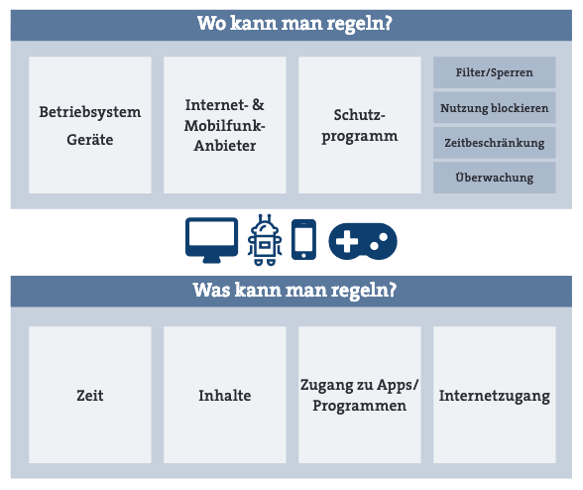
Technische Schutzmaßnahmen
Notes:
https://www.saferinternet.at/fileadmin/categorized/Materialien/ISPA_Technischer_Kinderschutz_im_Internet.pdf

Slide 39

Bild: Tyler Nix / Unsplash
Nicht auf Filter verlassen
Notes:
Computerkenntnisse für Installation und Betreuung nötig
Nicht hundertprozentig zuverlässig
Filter können umgangen werden
Daten aus E-Mails oder in Programmen werden nicht gefiltert
Handys meist ungefiltert
Filter schützen nur vor verstörenden Inhalten – nicht vor anderen Risiken!
Kompetente Kinder sind sichere Kinder!!!

Slide 40
Computerkenntnisse für Installation und Betreuung nötig
Nicht hundertprozentig zuverlässig
Filter können umgangen werden
Daten aus E-Mails oder in Programmen werden nicht gefiltert
Handys meist ungefiltert
Filter schützen nur vor verstörenden Inhalten – nicht vor anderen Risiken!
Kompetente Kinder sind sichere Kinder!
Nicht auf Filter verlassen
Notes:
Gilt auch für Apps am Handy!

Slide 41
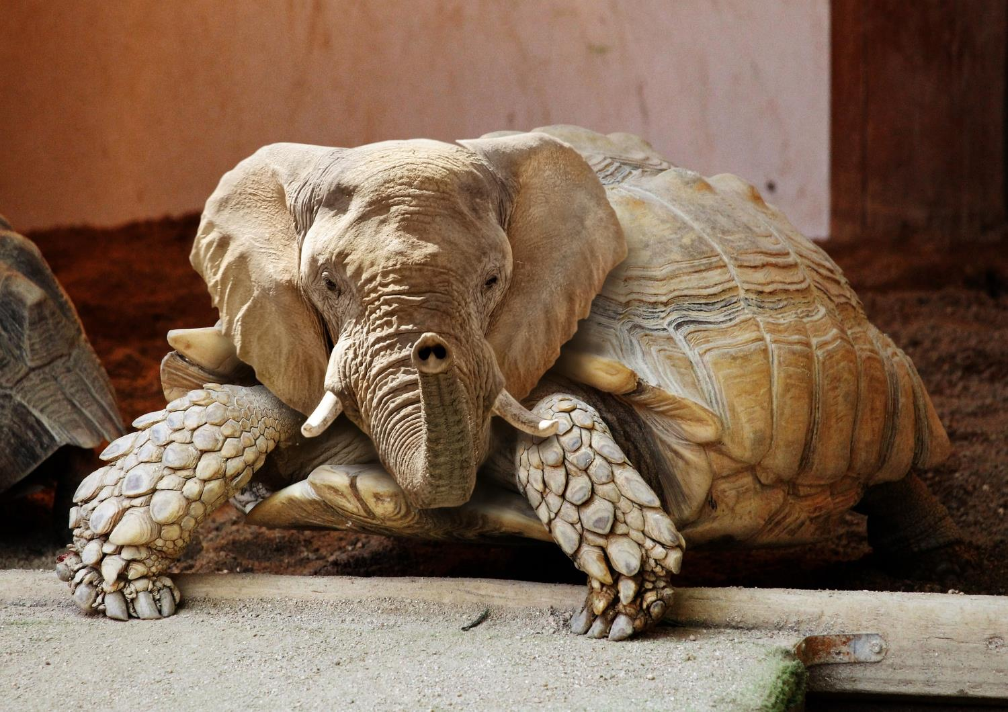
Bild: SarahRichterArt / pixabay
Wahr und Falsch im Internet?
Notes:
Kinder müssen erst lernen, dass es im Internet auch viele falsche Inhalte (Fake News, Deep Fake, Fotomontagen…) gibt. Wahr oder Falsch auseinanderzuhalten wird immer schwieriger! Daher ist es wichtig, schon im Kindergarten Informationskompetenz zu lernen. Kindern fällt es besonders schwer etwas als falsch zu entlarven und den Prozess des Erkennens nachzuvollziehen. Aktive Übungen können dabei unterstützen. Ebenfalls hilfreich ist das Aufzeigen und Selbstausprobieren der Manipulationsmöglichkeiten.
Quellenkritik üben:
Sehen Sie sich gemeinsam bearbeitete Tierbilder an und decken gemeinsam auf, warum es nicht echt ist. (pixabay liefert zahlreiche Beispiele)
Hinterfragen oder testen Sie Werbeversprechen (z. B. wenn behauptet wird, etwas sei „das beste“)
Wenden Sie gemeinsam Snapchat oder Instagram Filter an. Legen Sie lustige Brillen- oder Ohrenfilter über die Gesichter im Fernseher

Slide 42

Bild: SarahRichterArt / pixabay
Ist das echt?
Notes:
Wie Sie mit Kindern Quellenkritik üben: Diskutieren Sie mit den Kindern Fake-Bilder
Sehen Sie sich gemeinsam bearbeitete Tierbilder an und decken gemeinsam auf, warum es nicht echt ist. pixabay liefert zahlreiche Beispiele!

Slide 43
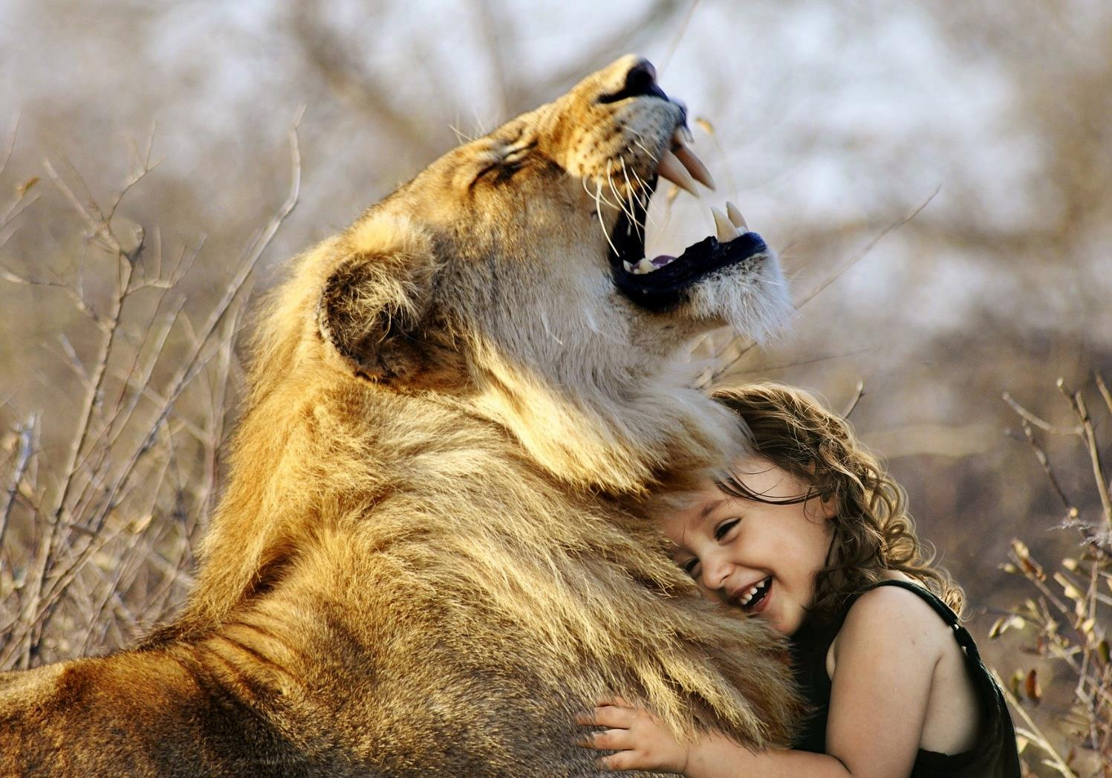
Bild: SarahRichterArt / pixabay
Ist das echt?
Notes:
Wie Sie mit Kindern Quellenkritik üben: Diskutieren Sie mit den Kindern Fake-Bilder
Sehen Sie sich gemeinsam bearbeitete Tierbilder an und decken gemeinsam auf, warum es nicht echt ist. pixabay liefert zahlreiche Beispiele!

Slide 44
Üben Sie mit Ihrem Kind, Informationen aus dem Internet zu hinterfragen:
Warum wird das geschrieben? Hintergründe, Autor, Zweck
Wer soll das glauben? Zielgruppe, die angesprochen werden soll
Wozu wird das geschrieben? Welcher Zweck? Interessen der Herausgeber?
Wer hat es bezahlt? Unternehmen, die Werbung schalten
Üben Sie regelmäßig im Alltag!
Damit Informationskompetenz zur Routine wird, braucht es Wiederholung.
Quellenkritik üben
Notes:
Quellenkritik üben:
Sehen Sie sich gemeinsam bearbeitete Tierbilder an und decken gemeinsam auf, warum es nicht echt ist. (pixabay liefert zahlreiche Beispiele)
Hinterfragen oder testen Sie Werbeversprechen (z. B. wenn behauptet wird, etwas sei „das beste“)
Wenden Sie gemeinsam Snapchat oder Instagram Filter an. Legen Sie lustige Brillen- oder Ohrenfilter über die Gesichter im Fernseher

Slide 45

Bild: David Clode / Unsplash
Fotos suchen im Internet
Notes:
Bildersuche: Auf Urheberrechte achten!
Gute Quellen für Bilder:
www.pixabay.com
www.bilderpool.at
commons.wikimedia.org
Inhalte müssen kindgerecht sein
Gute Quelle für Inhalte:
www.blinde-kuh.de
Inhalte hinterfragen
Quellen vergleichen
Was kann stimmen?

Slide 46
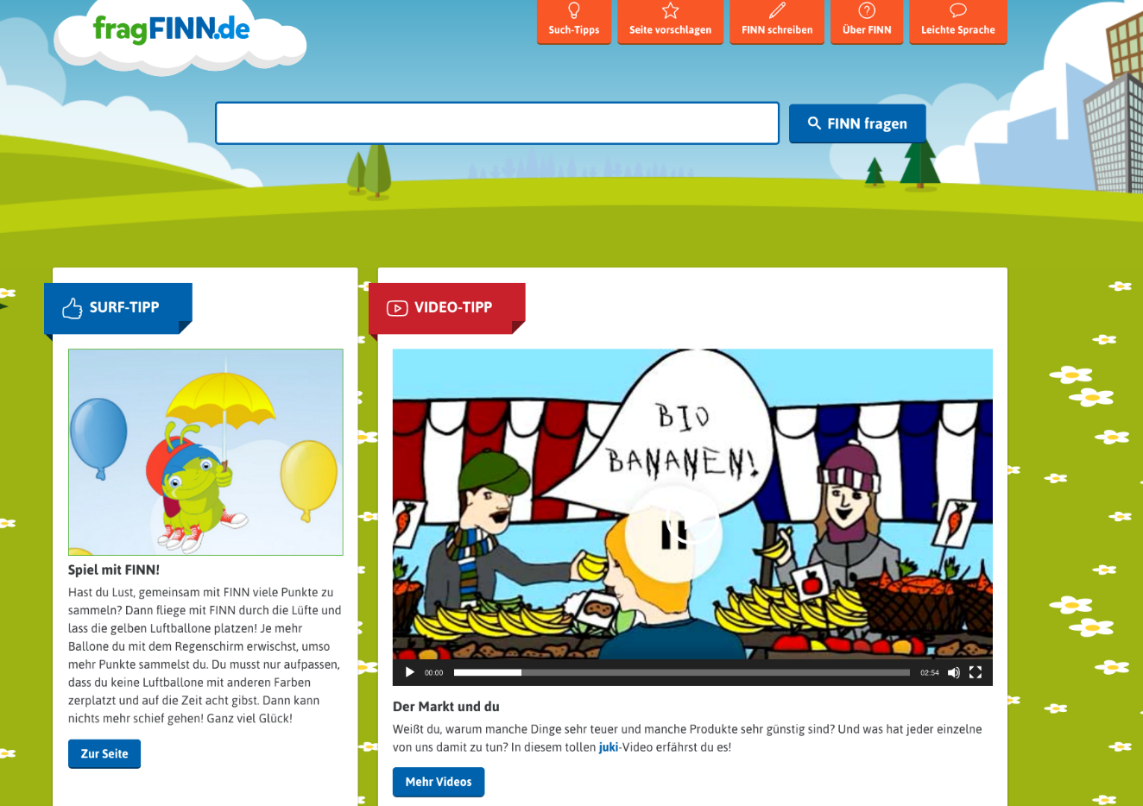
Kindersuchmaschinen
Notes:
Spezielle Kindersuchmaschinen wie www.blinde-kuh.de, www.fragfinn.de oder www.helles-koepfchen.de sind beim Erstellen von Referaten sehr hilfreich, da die Suchergebnisse für Kinder besser verständlich sind! Außerdem werden nur kindgerechte Inhalte angezeigt.
www.blinde-kuh.de
www.fragfinn.de
www.helles-koepfchen.de

Slide 47


Elternratgeber für den Alltag im Internet
Notes:
„Frag Barbara!“ ist der Eltern-Videoratgeber von Saferinternet.at und unterstützt Eltern von Kindern von 0 bis 18 Jahren bei der Erziehung im Zeitalter von Internet und Handy: www.fragbarbara.at
Barbara Buchegger, pädagogische Leiterin von Saferinternet.at, gibt darin alltagsnahe Tipps zu aktuellen Themen:
YouTube – Niemals ohne Eltern (0-5 Jahre)
Familienfotos im Internet – Gut überlegt (6-12 Jahre)
WhatsApp-Wahnsinn (6-12 Jahre)
Live-Übertragungen von zu Hause (13-18 Jahre)
Bilderwelt auf Instagram (13-18 Jahre)
Das erste Smartphone für die Jüngsten (6-12 Jahre)
Smartphones kindersicher machen (6-12 Jahre)
Hilfe, mein Kind ist handysüchtig! (13-18 Jahre)
u.v.m.

Slide 48

Du bist nicht allein!
Notes:
Volksschulkinder kennen die Notruf-Hotline 147 Rat auf Draht meist noch nicht, aber auch Eltern oder andere Bezugspersonen des Kindes können sich Hilfe holen: Per Telefon (147 ohne Vorwahl), per Online-Beratung oder Chat unter www.rataufdraht.at.

Slide 49

Pädagogisches Angebot für den Kindergarten
Notes:
https://www.saferinternet.at/fileadmin/categorized/Materialien/Handbuch_Safer_Internet_im_Kindergarten.pdf

Slide 50
Gerätenutzung durch Kinder
Notes:
Bereits Kindergartenkinder nutzen zuhause – und manchmal sogar im Kindergarten – Handys, Tablets oder Konsolen. Überwiegend geht es dabei ums Spielen oder Videoschauen. Beliebt ist auch das Erstellen und Betrachten von Fotos. Wichtig ist, dass die Mediennutzung in einem kontrollierten Rahmen stattfindet und Kinder schon früh Medienkompetenz erlernen.
Was ist dabei zu beachten:
Kindersicherung einrichten (verhindern das Kinder zu ungeeignetem Material stoßen)
Geräteschutz durch Passwörter (Kinder lernen dadurch, dass sie nicht beliebig auf fremde Geräte zugreifen dürfen)
Regeln aufstellen (auch die Erwachsenen sollten sich daran halten)
Umgang mit Passwörtern (Kinder müssen erst lernen, wie man mit einem Passwort sicher umgeht)

Slide 51



Ein Passwort ist…
Notes:
Kinder müssen erst lernen was ein Passwort ist. Bildliche Sprache kann dabei sehr hilfreich sein. „Ein Passwort geheimes Wort, das etwas wie ein Schlüssel aufsperren kann. Mit einem Passwort kann man zum Beispiel ein Handy oder einen Computer nutzen oder ein Spiel starten. Wichtig ist, dass du Passwörter nicht weitererzählst – sie gehen nur dich etwas an!“
Übung siehe Safer Internet im Kindergarten S. 7
https://www.saferinternet.at/fileadmin/categorized/Materialien/Handbuch_Safer_Internet_im_Kindergarten.pdf
Vorlesegeschichte „Passwort“
https://www.saferinternet.at/zielgruppen/lehrende/kindergarten/die-drei-freunde-eine-vorlesegeschichte/#c4719

Slide 52

Kostenfallen
Notes:
Gerade beim Spielen am Smartphone werden Kinder mit Werbung oder In-App-Käufen (Einkauf der im Rahmen eines Spieles getätigt wird) konfrontiert. Die Werbung für In-App-Käufe sind ähnlich anziehend wie das Süßigkeitenregal im Supermarkt! Kindern fällt es aber schwer zu erkennen, das dabei Kosten entstehen.
In-App-Käufe können deaktiviert werden:
IOS: Einstellungen → Bildschirmzeit → Beschränkungen → Käufe im iTunes & App Store → In-App-Käufe nicht erlauben (auch das Installieren oder Löschen von Apps kann verhindert werden bzw. passwortgeschützt werden)
Android: Play Store → Menüsymbol links oben → Einstellungen → Authentifizierung für Käufe erforderlich → Für alle Käufe bei Google Play auf diesem Gerät
Tipp: Gratis-Apps sind nicht immer die beste Lösung, da sie meist durch Werbung und In-App-Käufe finanziert werden.

Slide 53
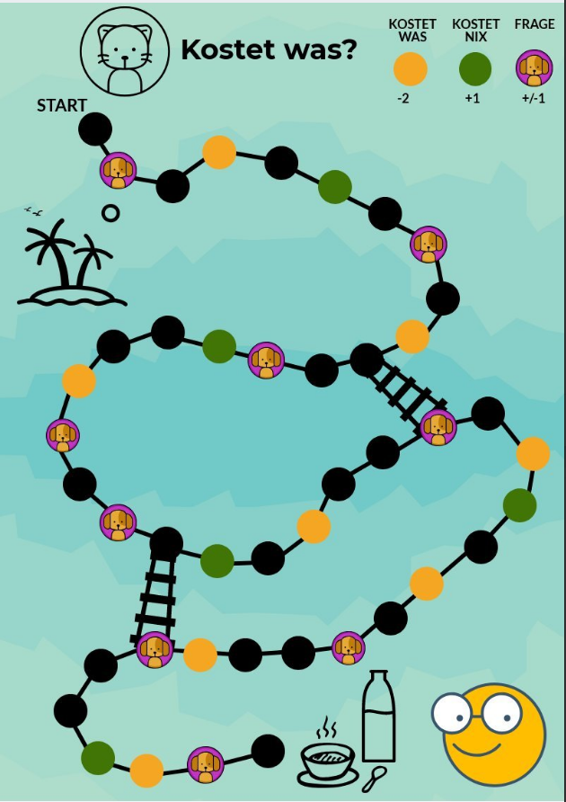
Brettspiel zu Kostenfallen
Notes:
Siehe: Unterrichtsmaterial Safer Internet im Kindergarten, S. 9

Slide 54
Bild: brazma / pixabay
Das macht mir Angst!
Notes:
Meist stolpern Kinder über verstörende Inhalte, die nicht ihrem Alter entsprechen.
Sie müssen lernen, wie sie damit umgehen, falls so etwas passiert. Wichtig ist, das sich auch mit jemanden darüber sprechen können und es nicht anderen Kindern zeigen.
Kinderschutzanwendungen bieten sich an, ein Restrisiko bleibt jedoch immer bestehen. Bei YouTube sollten Sie die Autoplay-Funktion deaktivieren.
Kinder brauchen bei der Bewältigung von Angst Unterstützung. In welcher Form diese benötigt wird, ist von Kind zu Kind unterschiedlich. Kinder müssen jedoch lernen, was sie tun können wenn etwas am Bildschirm erscheint, das ihnen Angst macht

Slide 55

Mein Mittel gegen die Angst
Notes:
Siehe: Unterrichtsmaterial Safer Internet im Kindergarten, S. 11
https://www.saferinternet.at/fileadmin/categorized/Materialien/Handbuch_Safer_Internet_im_Kindergarten.pdf
Vorlesegeschichte „Aufpoppen“
https://www.saferinternet.at/zielgruppen/lehrende/kindergarten/die-drei-freunde-eine-vorlesegeschichte/#c4695

Slide 56

Bild: gustavorezende / pixabay
Persönliche Daten
Notes:
Kinder können noch nicht wirklich abschätzen, was es bedeutet, wenn persönliche Informationen sowie Fotos von ihnen im Internet geteilt werden. Es fehlt ihnen meist noch die Urteils- und Entscheidungsfähigkeit, weshalb diese Verantwortung idealerweise von den Eltern übernommen wird.
Was Kindergartenpädagoginnen und Kindergartenpädagogen tun können: nicht nur eine allgemeine Erlaubnis der Eltern einholen, das Fotos oder Daten veröffentlicht werden dürfen, sondern unabhängig davon darauf achten, das keine Infos oder Fotos veröffentlicht werden, die dem Kind im späteren Leben schaden können
Kinder müssen auch erst lernen was die Begriffe „öffentlich“ und „privat“ heißen. Situationen bildlich erklären kann helfen:
irgendwelche Freunde von Oma und Opa aus einem anderen Land können das sehen
es ist, als ob dein Name auf der Eingangstür vom Kindergarten steht
sogar irgendwelche fremden Menschen auf der Straße haben Zugriff auf diese Informationen
Kinder müssen auch erst lernen wie man mit persönlichen Daten umgeht und wem man was sagen kann

Slide 57
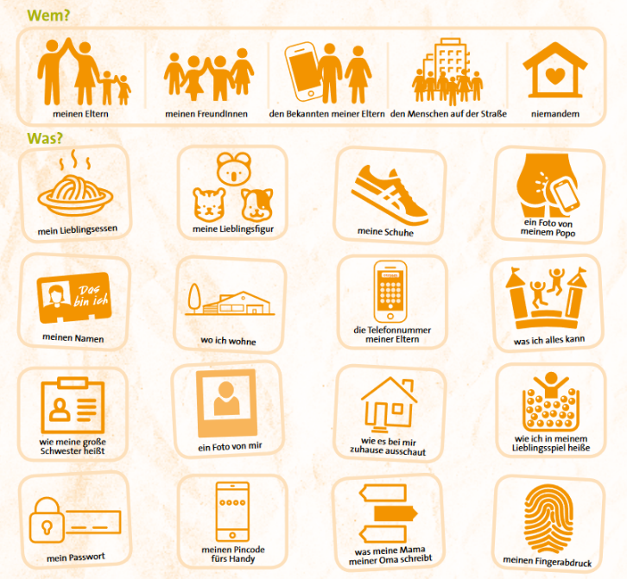
Ich erzähl dir was von mir!
Notes:
Siehe: Unterrichtsmaterial Safer Internet im Kindergarten, S. 13
https://www.saferinternet.at/fileadmin/categorized/Materialien/Handbuch_Safer_Internet_im_Kindergarten.pdf
Vorlesegeschichte „Die drei Freunde“
https://www.saferinternet.at/zielgruppen/lehrende/kindergarten/die-drei-freunde-eine-vorlesegeschichte/#c4695

Slide 58
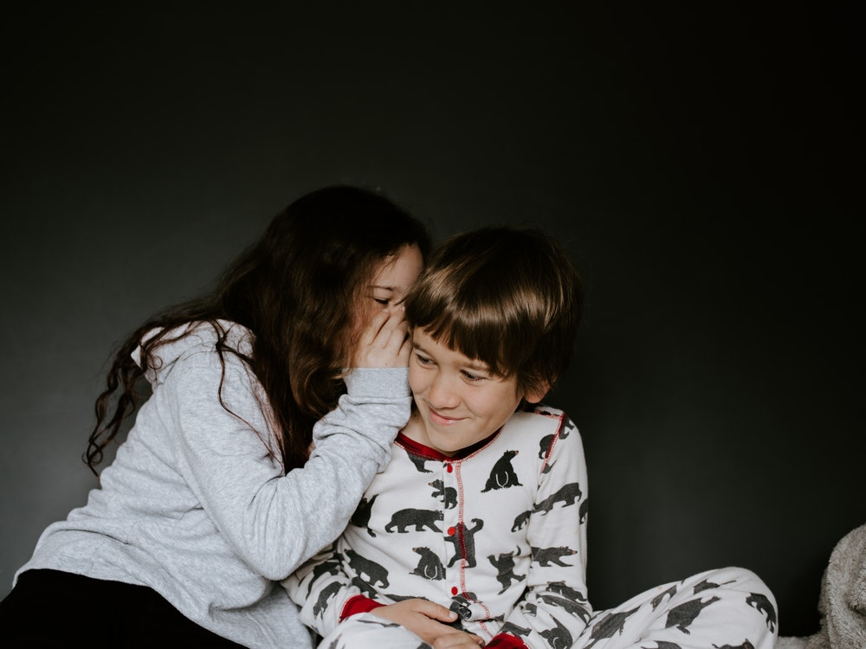
Bild: Annie Spratt / Unsplash
Freundschaft und Geheimnis
Notes:
Der Begriff Freundschaft ist in diesem Alter eine momentane Befindlichkeit. Kinder müssen jedoch lernen, wie sie mit Kindern umgehen, die sie aktuell nicht mögen! Weiters stehen sie vor der Herausforderung, mit Geheimnissen umzugehen. Ein Geheimnis kann enormen Druck auslösen.

Slide 59


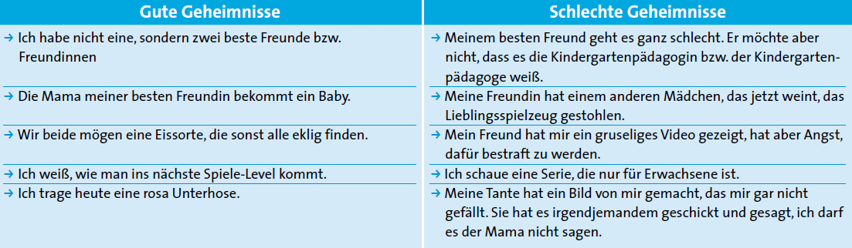
Gutes Geheimnis?
Schlechtes Geheimnis?
„Das sag ich weiter!“
Notes:
Siehe: Unterrichtsmaterial Safer Internet im Kindergarten, S. 15
https://www.saferinternet.at/fileadmin/categorized/Materialien/Handbuch_Safer_Internet_im_Kindergarten.pdf
Vorlesegeschichte „Gute Freunde bleiben“
https://www.saferinternet.at/zielgruppen/lehrende/kindergarten/die-drei-freunde-eine-vorlesegeschichte/#c4695

Slide 60

Bild: Prawny / pixabay
Umgang mit Gefühlen
Notes:
Kindern fällt es schwer, Gefühle zu benennen und einzuordnen. Sie orientieren sich am Verhalten der Erwachsenen. Eine offene Gesprächskultur in Familie und Kindergarten, die das Reden über Gefühle zulässt und fördert ist besonders wichtig.
Computerspiele, Filme oder Videoclips können bei Kindern Ängste auslösen, mit denen sie nicht umzugehen wissen. Sie müssen erst lernen, Fiktion von Realität zu unterscheiden. Es ist daher wichtig, Ängste kreativ zu bearbeiten (auch mithilfe von Medien) und wiederholte Gespräche darüber zu führen.
Kindern müssen erst Strategien lernen, wie sie mit Angst umgehen.

Slide 61
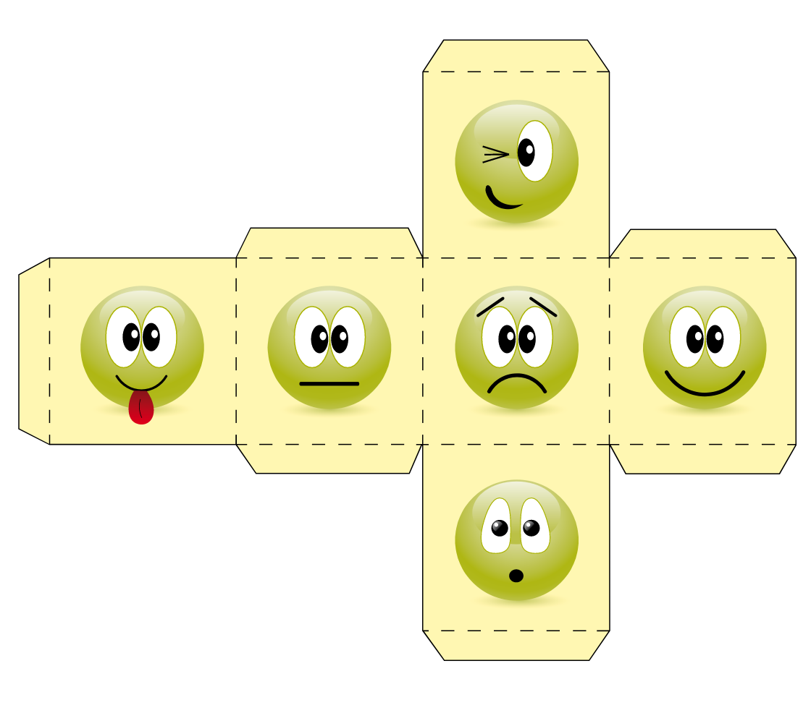
„Was für ein Gefühl ist das?“
Notes:
Siehe: Unterrichtsmaterial Safer Internet im Kindergarten, S. 17
https://www.saferinternet.at/fileadmin/categorized/Materialien/Handbuch_Safer_Internet_im_Kindergarten.pdf
Vorlesegeschichte „Ich weiß nicht genau“
https://www.saferinternet.at/zielgruppen/lehrende/kindergarten/die-drei-freunde-eine-vorlesegeschichte/#c4695

Slide 62

Bild: Andre Guerra / Unsplash
Umgang mit Gruppendruck
Notes:
Für manche Kinder ist es eine echte Herausforderung, sich von den eigenen Freundinnen und Freunden abzugrenzen, wenn diese etwas von einem wollen, das man selbst nicht will. „Nein“ sagen zu können, ohne zu fürchten, dass andere einen dann nicht mehr mögen könnten, ist eine wichtige Fähigkeit. Kinder müssen lernen, dass sie Nein-Sagen dürfen und es auch aushalten, wenn ihre Freundinnen und Freunde eine Weile sauer oder beleidigt sind. Eine wichtige Voraussetzung dafür ist eine gute und stabile Beziehung zu Erwachsenen.
Auch Erwachsene müssen lernen, das ein „Nein“ von einem Kind, das nicht fotografiert werden möchte, zu akzeptieren ist.

Slide 63

Nein-Sagen!
Notes:
Siehe: Unterrichtsmaterial Safer Internet im Kindergarten, S. 19
https://www.saferinternet.at/fileadmin/categorized/Materialien/Handbuch_Safer_Internet_im_Kindergarten.pdf
Vorlesegeschichte „Mitmachen müssen“
https://www.saferinternet.at/zielgruppen/lehrende/kindergarten/die-drei-freunde-eine-vorlesegeschichte/#c4695

Slide 64


Bild: stux / pixapay
Urheberrechte
Notes:
Arbeit im Kindergarten gilt nicht als Unterricht im Sinne des Urheberrechtsgesetzes, d. h. die Kindergartenpädagoginnen und Kindergartenpädagogen dürfen Bilder, Bastelvorlagen, Musiknoten etc. nicht ohne weiters verwenden. Sie benötigen eine ausdrückliche Erlaubnis von der Urheberin bzw. vom Urheber oder müssen Materialien unter Creative-Commons-Lizenz verwenden.
Auch die Werke der Kinder obliegen dem Urheberrechtsgesetz. Kinder sollten daher selbst entscheiden, was damit geschieht. Darf ein Bild in der Garderobe aufgehängt werden? Darf ein anderes Kind daran weiterarbeiten? Dürfen Eltern es sehen oder sogar haben? Kinder müssen lernen, dass sie selbst die Urheber bzw. Urheberinnen ihrer Werke sind und damit Rechte verbunden sind. Genauso aber haben auch sie gegenüber anderen Urheberinnen und Urhebern Pflichten: Sie dürfen deren Werke nicht ohne zu fragen weiterverwenden. Kinder können bereits im Kindergarten lernen, das ihre und andere Werke mit Rechten verbunden sind.
Achten Sie auch bei öffentlichen Veranstaltung und dessen Bewerbung, dass Sie nur Materialen, Bilder und Fotos verwenden, die Sie auch verwenden dürfen.

Slide 65


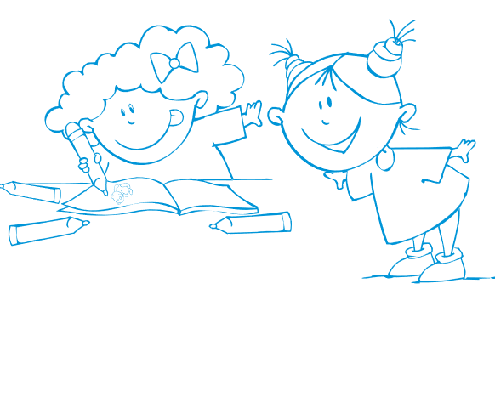
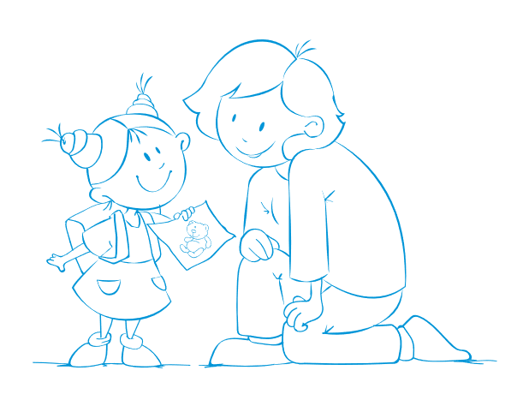
Bild: joduma / pixabay
„Das hab ich gemacht!“
Notes:
Siehe: Unterrichtsmaterial Safer Internet im Kindergarten, S. 21
https://www.saferinternet.at/fileadmin/categorized/Materialien/Handbuch_Safer_Internet_im_Kindergarten.pdf

Slide 66

Bild: galiazaharieva / pixabay
Recht am eigenen Bild
Notes:
Eltern müssen – in der Regel bei der Anmeldung Ihres Kindes – eine Zustimmung unterschreiben, mit der sie erlauben, dass ihre Kinder im Kindergarten fotografiert werden und beispielsweise in einer Publikation des Kindergartens aufscheinen. Aber auch im privaten Rahmen ist es wichtig, dass Erwachsene die Rechte der Kinder ernstnehmen und sorgfältig überlegen, welche Fotos sie in WhatsApp-Gruppen oder auf soziale Netzwerke stellen. „Herzige“ oder „lustige“ Fotos können für die abgebildeten Kinder im Jugendalter zum ernsthaften Problem werden.
Nachteilige Bilder?
widersprechen den Interessen der abgebildeten Person
Abhängig von der konkreten Situation
Nacktbilder
Negative Darstellung einer Person (z. B. Kind schlägt ein anderes Kind)
Kinder können bereits im Kindergarten lernen, dass nicht jedes Bild, das sie gemacht haben, auch anderen gezeigt oder geschickt werden darf. Wenn die Person auf einem Bild blöd ausschaut, (fast) nackt ist oder sich irgendjemand über das Bild lustig machen könnte, dann sollte es gelöscht und nicht weitergeleitet werden.

Slide 67
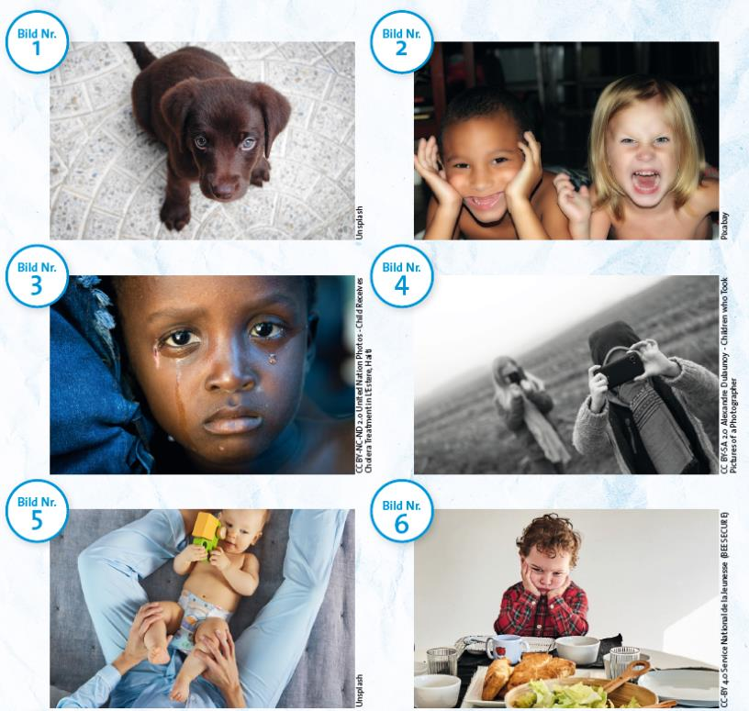
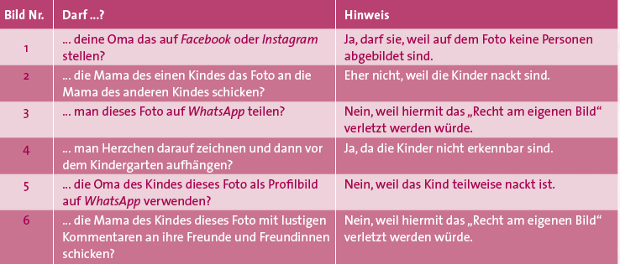
Das darf man mit meinem Bild machen
Notes:
Siehe: Unterrichtsmaterial Safer Internet im Kindergarten, S. 23
https://www.saferinternet.at/fileadmin/categorized/Materialien/Handbuch_Safer_Internet_im_Kindergarten.pdf
Vorlesegeschichte „Blöde Bilder“
https://www.saferinternet.at/zielgruppen/lehrende/kindergarten/die-drei-freunde-eine-vorlesegeschichte/#c4695

Slide 68
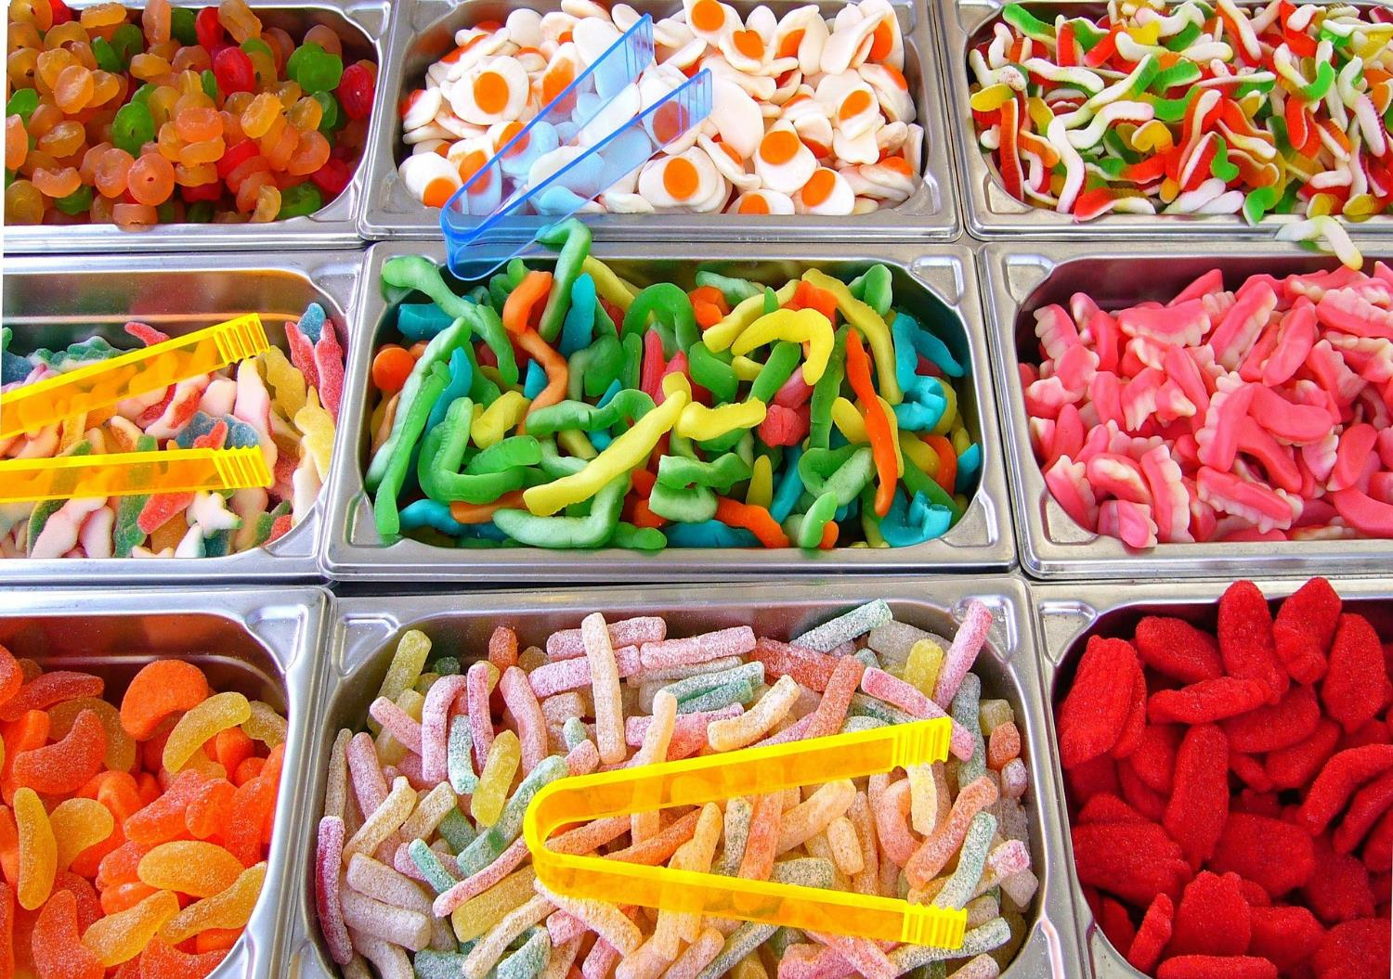
Bild: Shirley810 / pixabay
Exzessive Nutzung digitaler Geräte
Notes:
Digitale Geräte haben auf Kinder die gleiche Wirkung wie Süßigkeiten. Es fällt ihnen oftmals schwierig aufzuhören oder ein Nein zu akzeptieren.
Exzessive Nutzung:
Kinder ein Gerät sowohl zeitlich als inhaltlich sehr ausgiebig nutzen
Exzessive Nutzung ist nicht automatisch mit einer Suchterkrankung gleichzusetzen
Kinder können für eine bestimmte Zeit von digitalen Geräten gefesselt sein, sich dann aber wieder problemlos anderen Dingen zuwenden
Welches Ausmaß gefährlich ist und süchtig machen kann, ist von Kind zu Kind unterschiedlich
Jedoch: reichlich Alternativen bieten, um Langeweile zu überwinden
Kinder müssen erst lernen, wann genug ist und welche Anzeichen es dafür gibt

Slide 69
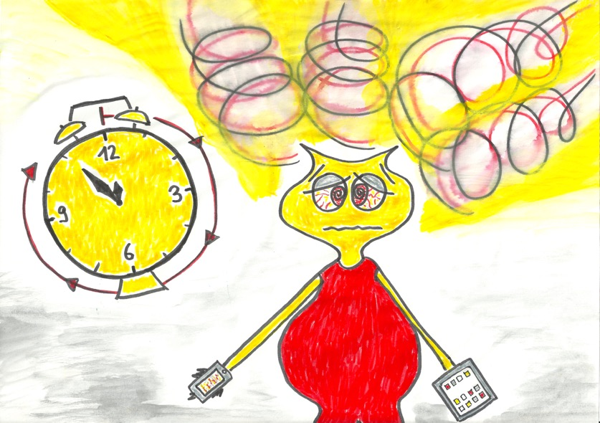
Bild: Saferinternet.at
„Das ist mir zu viel!“
Notes:
Siehe: Unterrichtsmaterial Safer Internet im Kindergarten, S. 25
https://www.saferinternet.at/fileadmin/categorized/Materialien/Handbuch_Safer_Internet_im_Kindergarten.pdf
Vorlesegeschichte „Sooo spannend“
https://www.saferinternet.at/zielgruppen/lehrende/kindergarten/die-drei-freunde-eine-vorlesegeschichte/#c4695

Slide 70




Ja oder Nein?
Notes:
Es fällt Kindern schwer, im Internet Aussagen nach „wahr“ oder „falsch“ zu unterscheiden. Oft wissen sie nicht, welche Aussagen mit „ja“ oder „nein“ bewertet werden können. Beispiel: „In der Schule habe ich das Handy auch im Unterricht eingeschaltet“ – ja oder nein?
Welche Begriffe gibt es im Internet noch für „Ja“ oder „Nein“? Viele sind auch auf Englisch, was eine Bewertung noch schwieriger macht. Hier müssen Eltern helfen.
Lösung siehe nächste Folie!

Slide 71
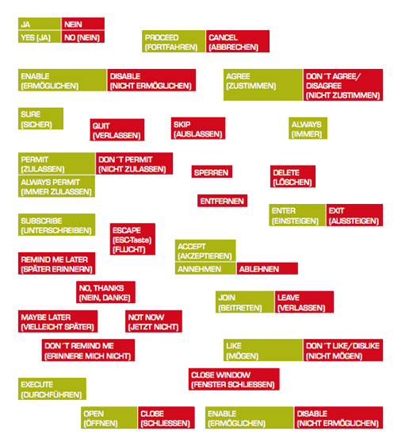
Ja oder Nein?
Notes:
Man kann mit Kindern üben zu erkennen, welche Aussagen im Internet „wahr“ oder „falsch“, welche Aussagen mit „ja“ oder „nein“ zu bewerten sind.
Bereiten Sie dafür verschiedene Aussagen über das Internet bzw. Smartphones vor und bewerten Sie sie gemeinsam. Besonders viel Spaß macht es, wenn sich die Kinder dabei bewegen können, z.B. wenn sie sich im Raum je nach „ja“ oder „nein“ positionieren müssen.
Die Abbildung stammt aus dem Unterrichtsmaterial „Safer Internet in der Volksschule“
Die Übung wurde von Alexander Schmelzer und Martin Kern entwickelt.

Slide 72
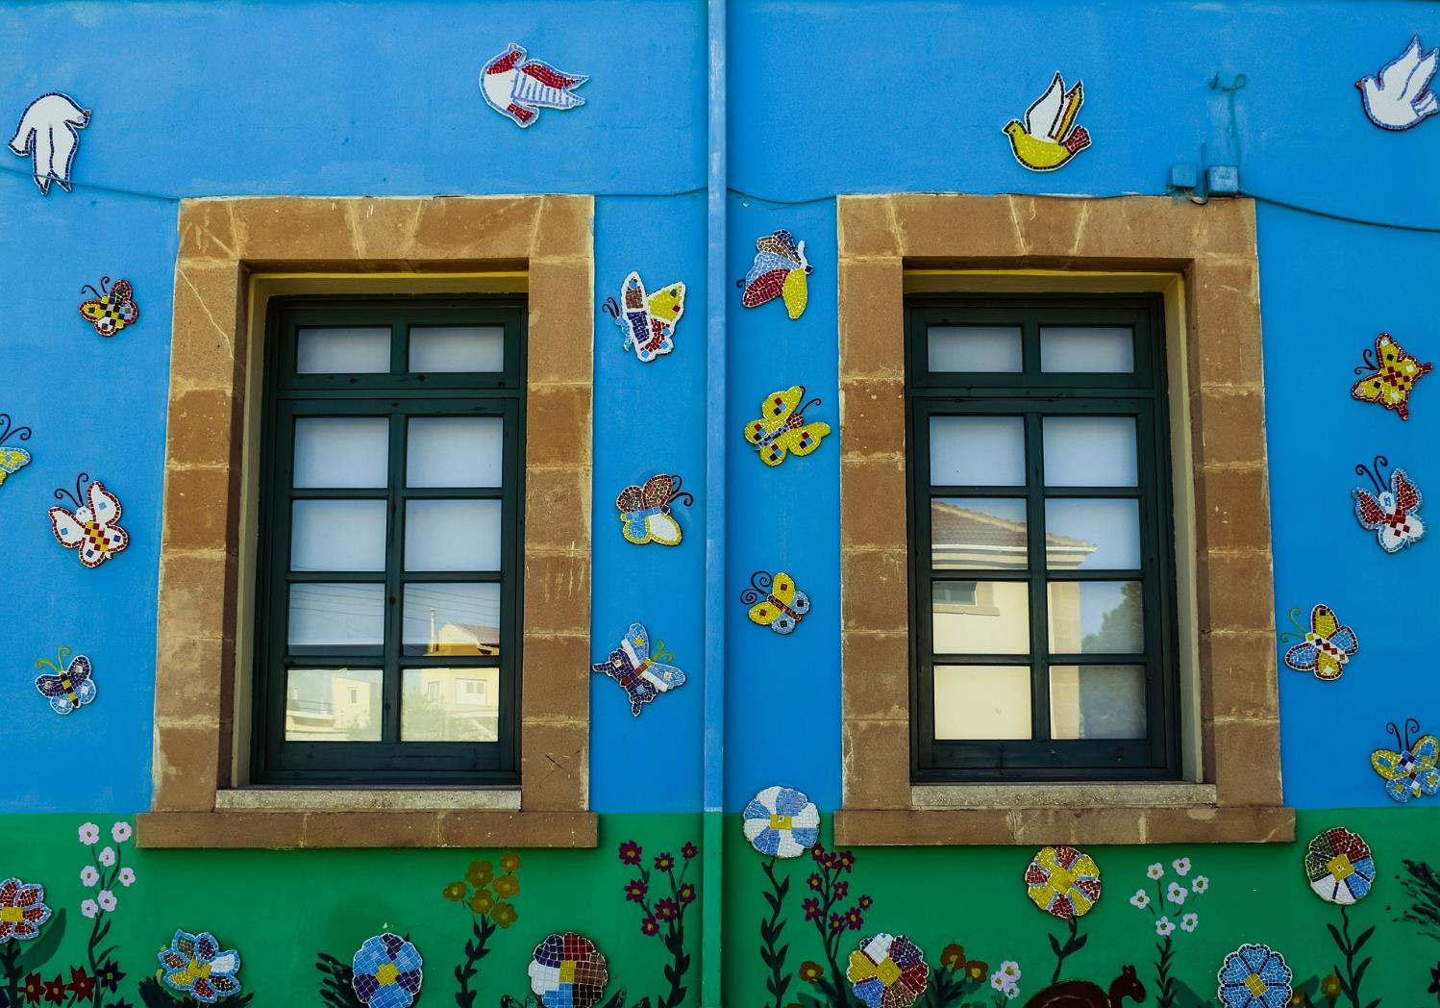
Bild: dimitrisvetsikas1969 / pixabay
Elternarbeit
Notes:
Wichtig: Mitarbeiter und Mitarbeiterinnen des Kindergartens und das Elternhaus sollten zusammenarbeiten. Thema Mediennutzung sollte nicht nur im Kindergarten frühzeitig im Auge behalten werden, sondern auch zuhause. Größte Herausforderung für Pädagoginnen und Pädagogen ist die Einbeziehung der Eltern, ohne das diese sich kritisiert fühlen. Unterschiedliche Wissenstände und Uneinigkeit zum Thema Medien macht die Thematisierung von Mediennutzung ebenfalls zur Herausforderung → Wohl und die positive Entwicklung des Kindes im Auge behalten und explizit die Mediennutzung des Kindes und nicht die der Eltern ansprechen (außer wenn sich die Mediennutzung der Eltern negativ auf das Kind auswirkt)
Mehr dazu: http://medienkindergarten.wien/medienpaedagogik/

Slide 73


„Bei uns ist der Eindruck entstanden, dass Ihr Kind Dinge im Internet oder Fernsehen gesehen hat, die ihm Angst machen. Wie können wir miteinander dafür sorgen, dass Ihr Kind keinen Schaden daraus zieht?“
Ausgangssituation: Ein Kind verschließt sich oder wird sehr aggressiv im Umgang mit anderen Kindern, es möchte auch andere Kinder mit verstörenden Inhalten konfrontieren.
Gesprächsanfänge
Notes:
Wie Sie als Kindergartenpädagogin/Kindergartenpädagoge mit Eltern reden, wenn Sie merken, dass ein Kind mit angsteinflößenden Inhalten im Berührung kam/kommt.
Wichtig: Mitarbeiter und Mitarbeiterinnen des Kindergartens und das Elternhaus sollten zusammenarbeiten. Thema Mediennutzung sollte nicht nur im Kindergarten frühzeitig im Auge behalten werden, sondern auch zuhause. Größte Herausforderung für Pädagoginnen und Pädagogen ist die Einbeziehung der Eltern, ohne das diese sich kritisiert fühlen. Unterschiedliche Wissenstände und Uneinigkeit zum Thema Medien macht die Thematisierung von Mediennutzung ebenfalls zur Herausforderung → Wohl und die positive Entwicklung des Kindes im Auge behalten und explizit die Mediennutzung des Kindes ansprechen und nicht der Eltern ansprechen (außer wenn sich die Mediennutzung der Eltern negativ auf das Kind auswirkt)
Mehr dazu: http://medienkindergarten.wien/medienpaedagogik/

Slide 74

„Als wir über das Thema Computer-spiele geredet haben, ist bei uns der Eindruck entstanden, dass Ihr Kind sehr viel Zeit mit solchen Spielen verbringt. Vielleicht können wir gemeinsam überlegen, wie diese Zeit weniger werden könnte und was Ihrem Kind sonst noch Spaß macht.“
Ausgangssituation: Die Gespräche eines Kindes handeln nur noch von einem Computerspiel, es will sich mit nichts anderem beschäftigen und versucht auch andere Kinder davon zu überzeugen.
Gesprächsanfänge
Notes:
Wie Sie als Kindergartenpädagogin/Kindergartenpädagoge mit Eltern reden, wenn Sie merken, dass ein Kind sehr viel Computer spielt.
Wichtig: Mitarbeiter und Mitarbeiterinnen des Kindergartens und das Elternhaus sollten zusammenarbeiten. Thema Mediennutzung sollte nicht nur im Kindergarten frühzeitig im Auge behalten werden, sondern auch zuhause. Größte Herausforderung für Pädagoginnen und Pädagogen ist die Einbeziehung der Eltern, ohne das diese sich kritisiert fühlen. Unterschiedliche Wissenstände und Uneinigkeit zum Thema Medien macht die Thematisierung von Mediennutzung ebenfalls zur Herausforderung → Wohl und die positive Entwicklung des Kindes im Auge behalten und explizit die Mediennutzung des Kindes ansprechen und nicht der Eltern ansprechen (außer wenn sich die Mediennutzung der Eltern negativ auf das Kind auswirkt)
Mehr dazu: http://medienkindergarten.wien/medienpaedagogik/

Slide 75

„Beim Spielen ist uns aufgefallen, dass Ihr Kind ein Computerspiel nachspielt, in dem die Leute nicht sehr nett miteinander umgehen. Es geht nun auch selbst so mit anderen Kindern um. Wie können wir miteinander dafür sorgen, dass sich das wieder ändern kann?“
Ausgangssituation: Ein Kind legt aggressives Verhalten an den Tag und hat einen entsprechenden Wortschatz, sodass andere Kinder sich unwohl fühlen.
Gesprächsanfänge
Notes:
Wie Sie als Kindergartenpädagogin/Kindergartenpädagoge mit Eltern reden, wenn Sie merken, dass ein Kind einen entsprechenden Wortschatz pflegt (der aus einem bestimmten Spielekontext stammt)
Wichtig: Mitarbeiter und Mitarbeiterinnen des Kindergartens und das Elternhaus sollten zusammenarbeiten. Thema Mediennutzung sollte nicht nur im Kindergarten frühzeitig im Auge behalten werden, sondern auch zuhause. Größte Herausforderung für Pädagoginnen und Pädagogen ist die Einbeziehung der Eltern, ohne das diese sich kritisiert fühlen. Unterschiedliche Wissenstände und Uneinigkeit zum Thema Medien macht die Thematisierung von Mediennutzung ebenfalls zur Herausforderung → Wohl und die positive Entwicklung des Kindes im Auge behalten und explizit die Mediennutzung des Kindes ansprechen und nicht der Eltern ansprechen (außer wenn sich die Mediennutzung der Eltern negativ auf das Kind auswirkt)
Mehr dazu: http://medienkindergarten.wien/medienpaedagogik/

Slide 76

„Ihr Kind erzählt seit einiger Zeit auffallend oft, wie viele digitale Geräte und Spiele es nutzen darf. Vielleicht können wir gemeinsam überlegen, wie Ihr Kind darauf kommt und wie sich die Mediennutzung eventuell reduzieren lässt.“
Ausgangssituation: Ein Kind prahlt mit den Geräten, die es zuhause nutzen darf.
Gesprächsanfänge
Notes:
Wie Sie als Kindergartenpädagogin/Kindergartenpädagoge mit Eltern reden, wenn Sie merken, dass ein Kind zu Hause sehr viel mit digitalen Medien spielt.
Wichtig: Mitarbeiter und Mitarbeiterinnen des Kindergartens und das Elternhaus sollten zusammenarbeiten. Thema Mediennutzung sollte nicht nur im Kindergarten frühzeitig im Auge behalten werden, sondern auch zuhause. Größte Herausforderung für Pädagoginnen und Pädagogen ist die Einbeziehung der Eltern, ohne das diese sich kritisiert fühlen. Unterschiedliche Wissenstände und Uneinigkeit zum Thema Medien macht die Thematisierung von Mediennutzung ebenfalls zur Herausforderung → Wohl und die positive Entwicklung des Kindes im Auge behalten und explizit die Mediennutzung des Kindes ansprechen und nicht der Eltern ansprechen (außer wenn sich die Mediennutzung der Eltern negativ auf das Kind auswirkt)
Mehr dazu: http://medienkindergarten.wien/medienpaedagogik/

Slide 77
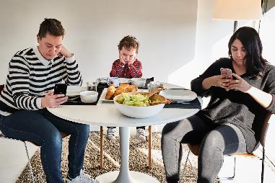
„Gibt es bei Ihnen zuhause Veränderungen oder verstärkte berufliche Belastungen? Ihr Kind gibt uns zu verstehen, dass Sie häufig durch Ihr Handy abgelenkt sind und es sich dadurch von Ihnen ein wenig vernachlässigt fühlt.“
Ausgangssituation: Ein Kind spielt in Rollenspielen nach, dass seine Eltern keine Zeit und Aufmerksamkeit für es aufbringen.
Gesprächsanfänge
Notes:
Wie Sie als Kindergartenpädagogin/Kindergartenpädagoge mit Eltern reden, wenn Sie merken, dass die Eltern sehr viel Zeit am Handy verbringen und sich das Kind mehr Aufmerksamkeit wünscht.
Wichtig: Mitarbeiter und Mitarbeiterinnen des Kindergartens und das Elternhaus sollten zusammenarbeiten. Thema Mediennutzung sollte nicht nur im Kindergarten frühzeitig im Auge behalten werden, sondern auch zuhause. Größte Herausforderung für Pädagoginnen und Pädagogen ist die Einbeziehung der Eltern, ohne das diese sich kritisiert fühlen. Unterschiedliche Wissenstände und Uneinigkeit zum Thema Medien macht die Thematisierung von Mediennutzung ebenfalls zur Herausforderung → Wohl und die positive Entwicklung des Kindes im Auge behalten und explizit die Mediennutzung des Kindes ansprechen und nicht der Eltern ansprechen (außer wenn sich die Mediennutzung der Eltern negativ auf das Kind auswirkt)
Mehr dazu: http://medienkindergarten.wien/medienpaedagogik/

Slide 78
Tipps & Infos
Broschürenservice
Veranstaltungsservice
www.saferinternet.at
www.saferinternet.at/
broschuerenservice
www.saferinternet.at/
veranstaltungsservice
Privatsphäre-Leitfäden
Tests und Quiz
Vorlesegeschichten
www.saferinternet.at/
leitfaden
www.saferinternet.at/
quiz
www.saferinternet.at/zielgruppen/lehrende/kindergarten
Informationsangebote von Saferinternet.at

